Slide 2
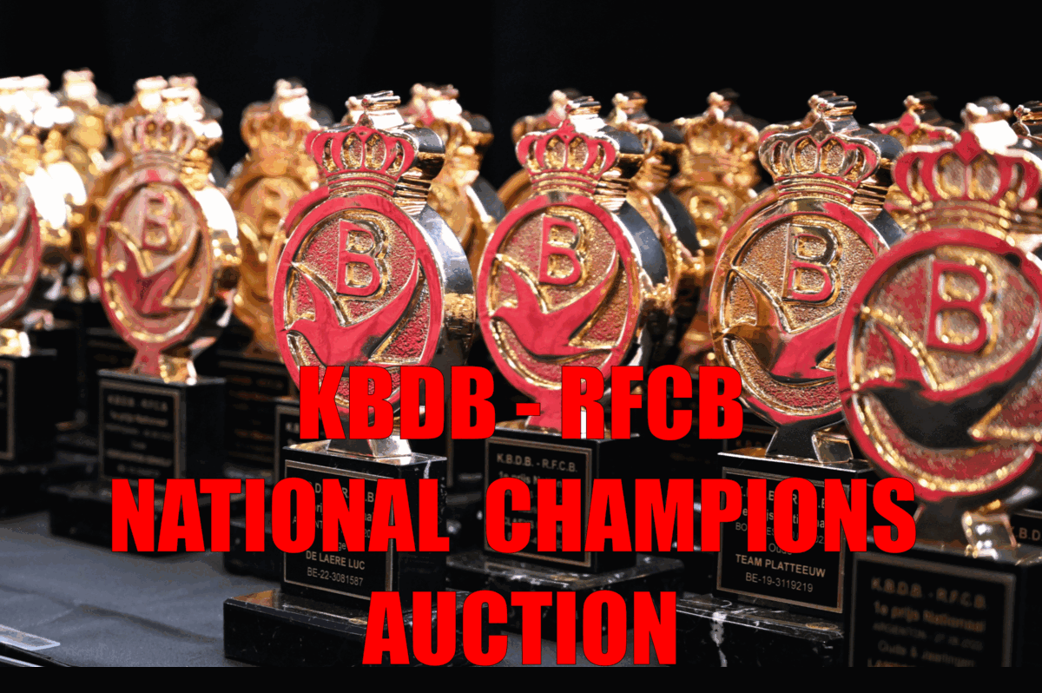
VERKOOP

Slide 3
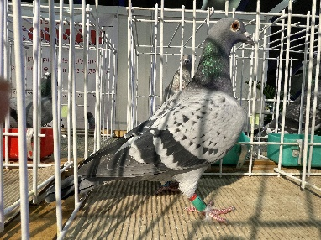
Adami Jos – BE 23 – 6109543
Lot 1

Slide 5
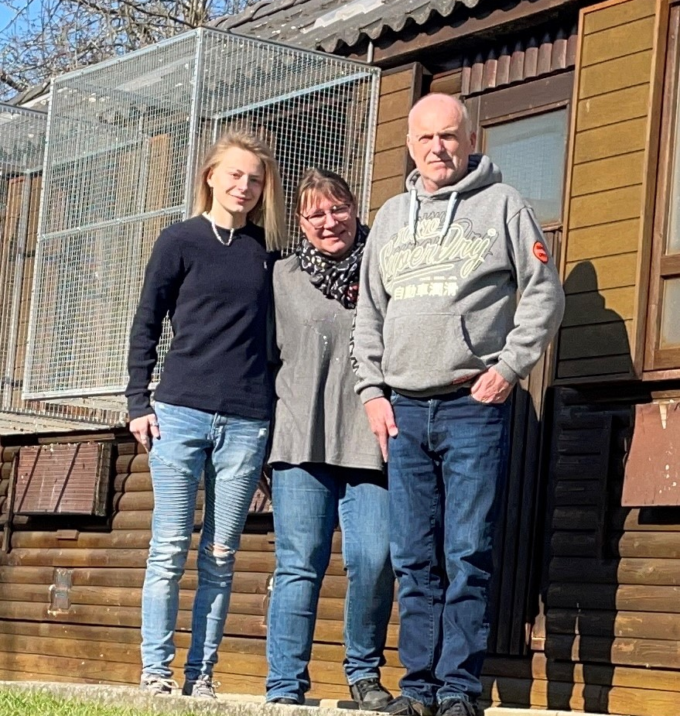
Bonmariage - Masson - BE21-1024687
Lot 2

Slide 6
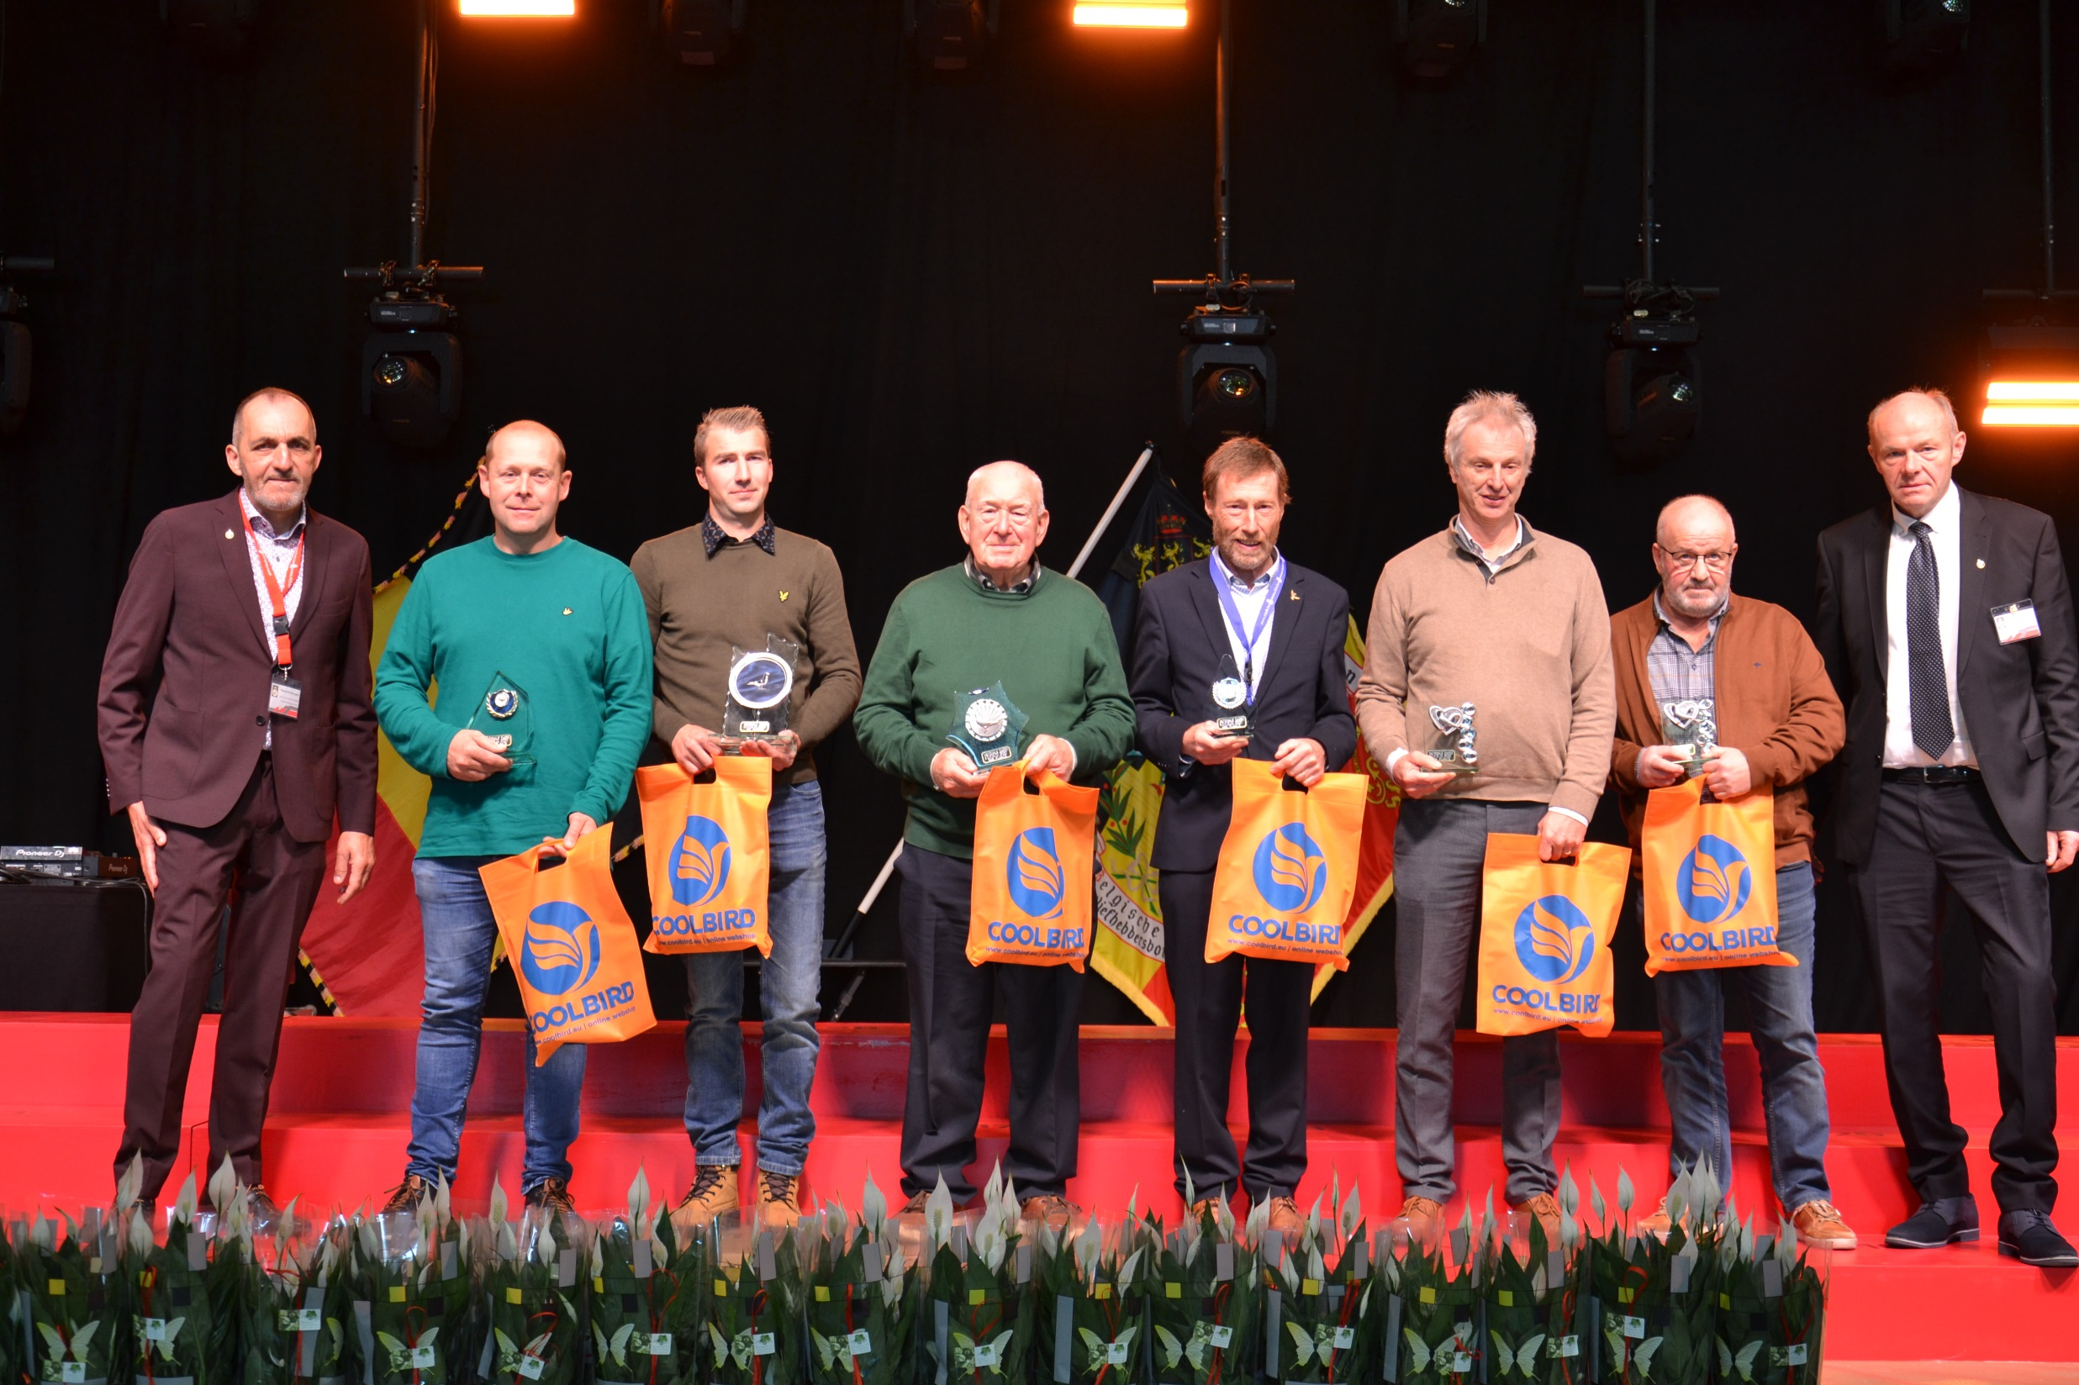

Slide 7
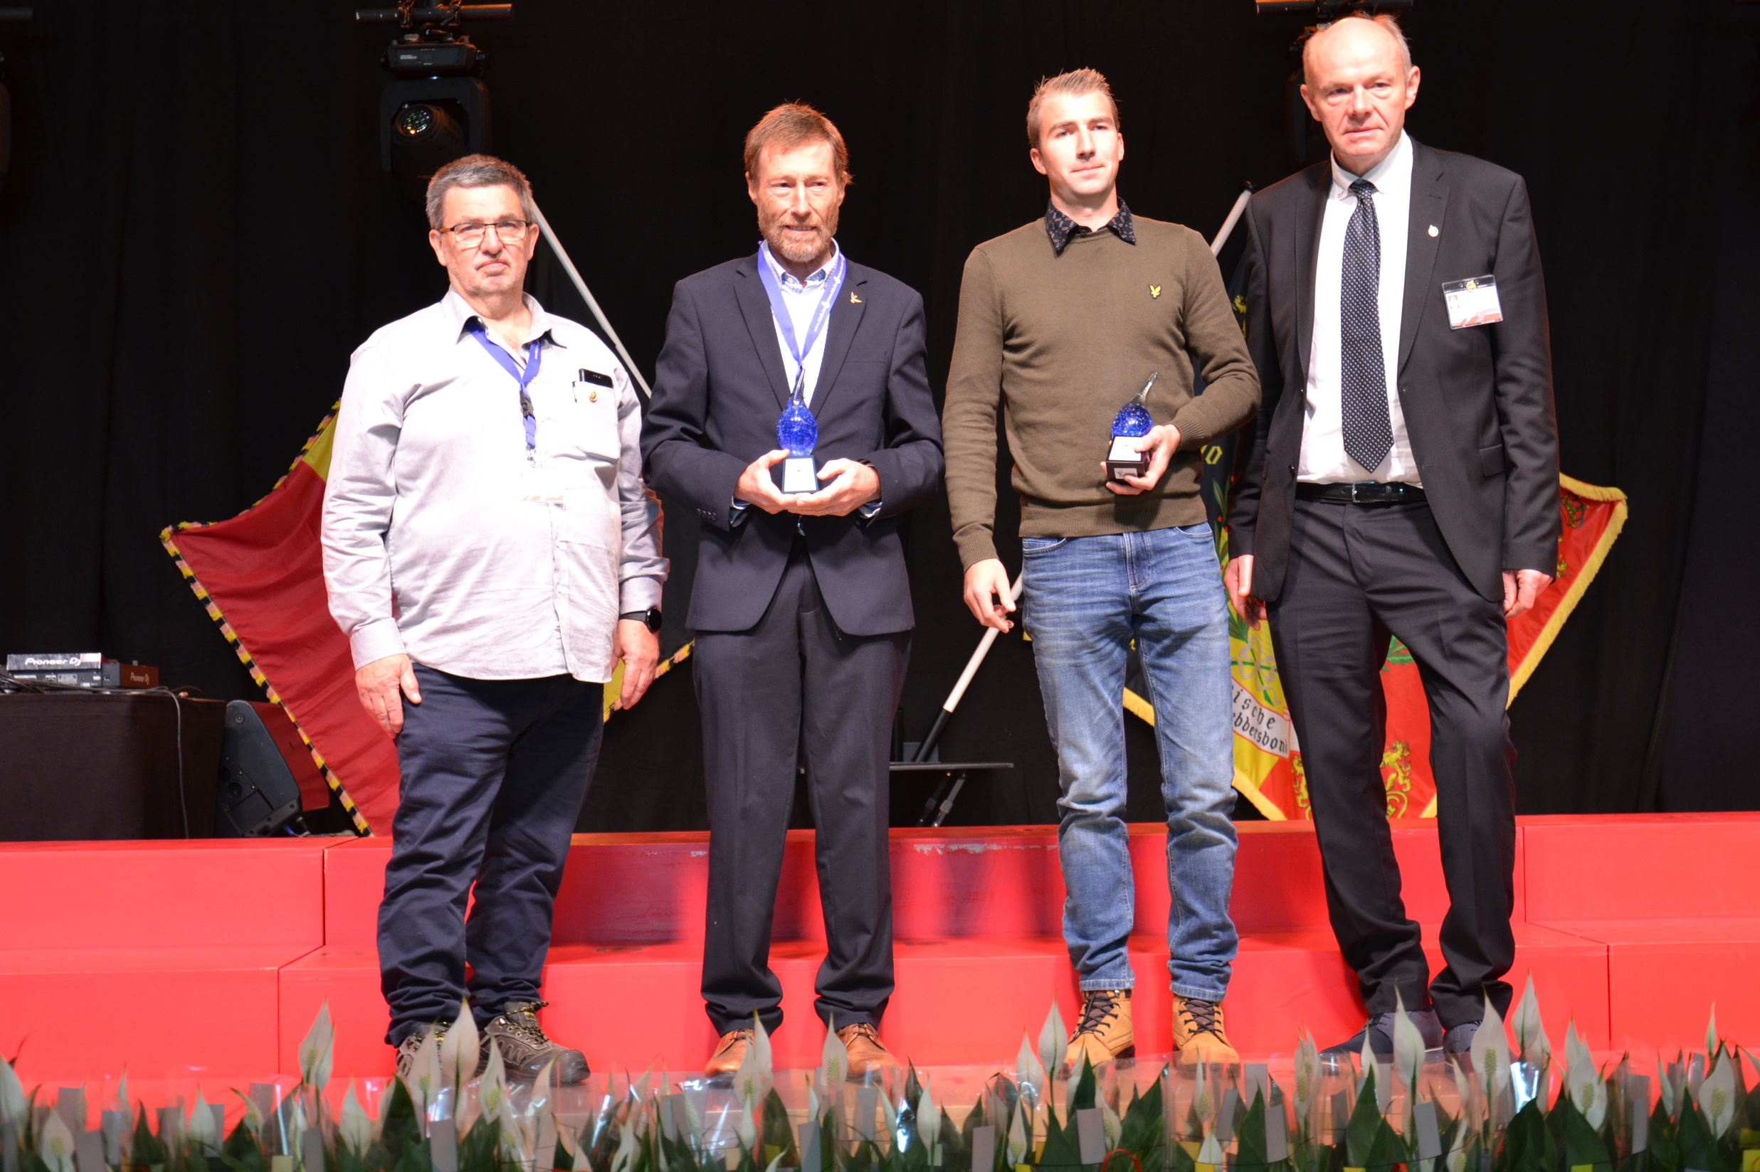
Bostoen Sam - BE23-4164490
Lot 3

Slide 9
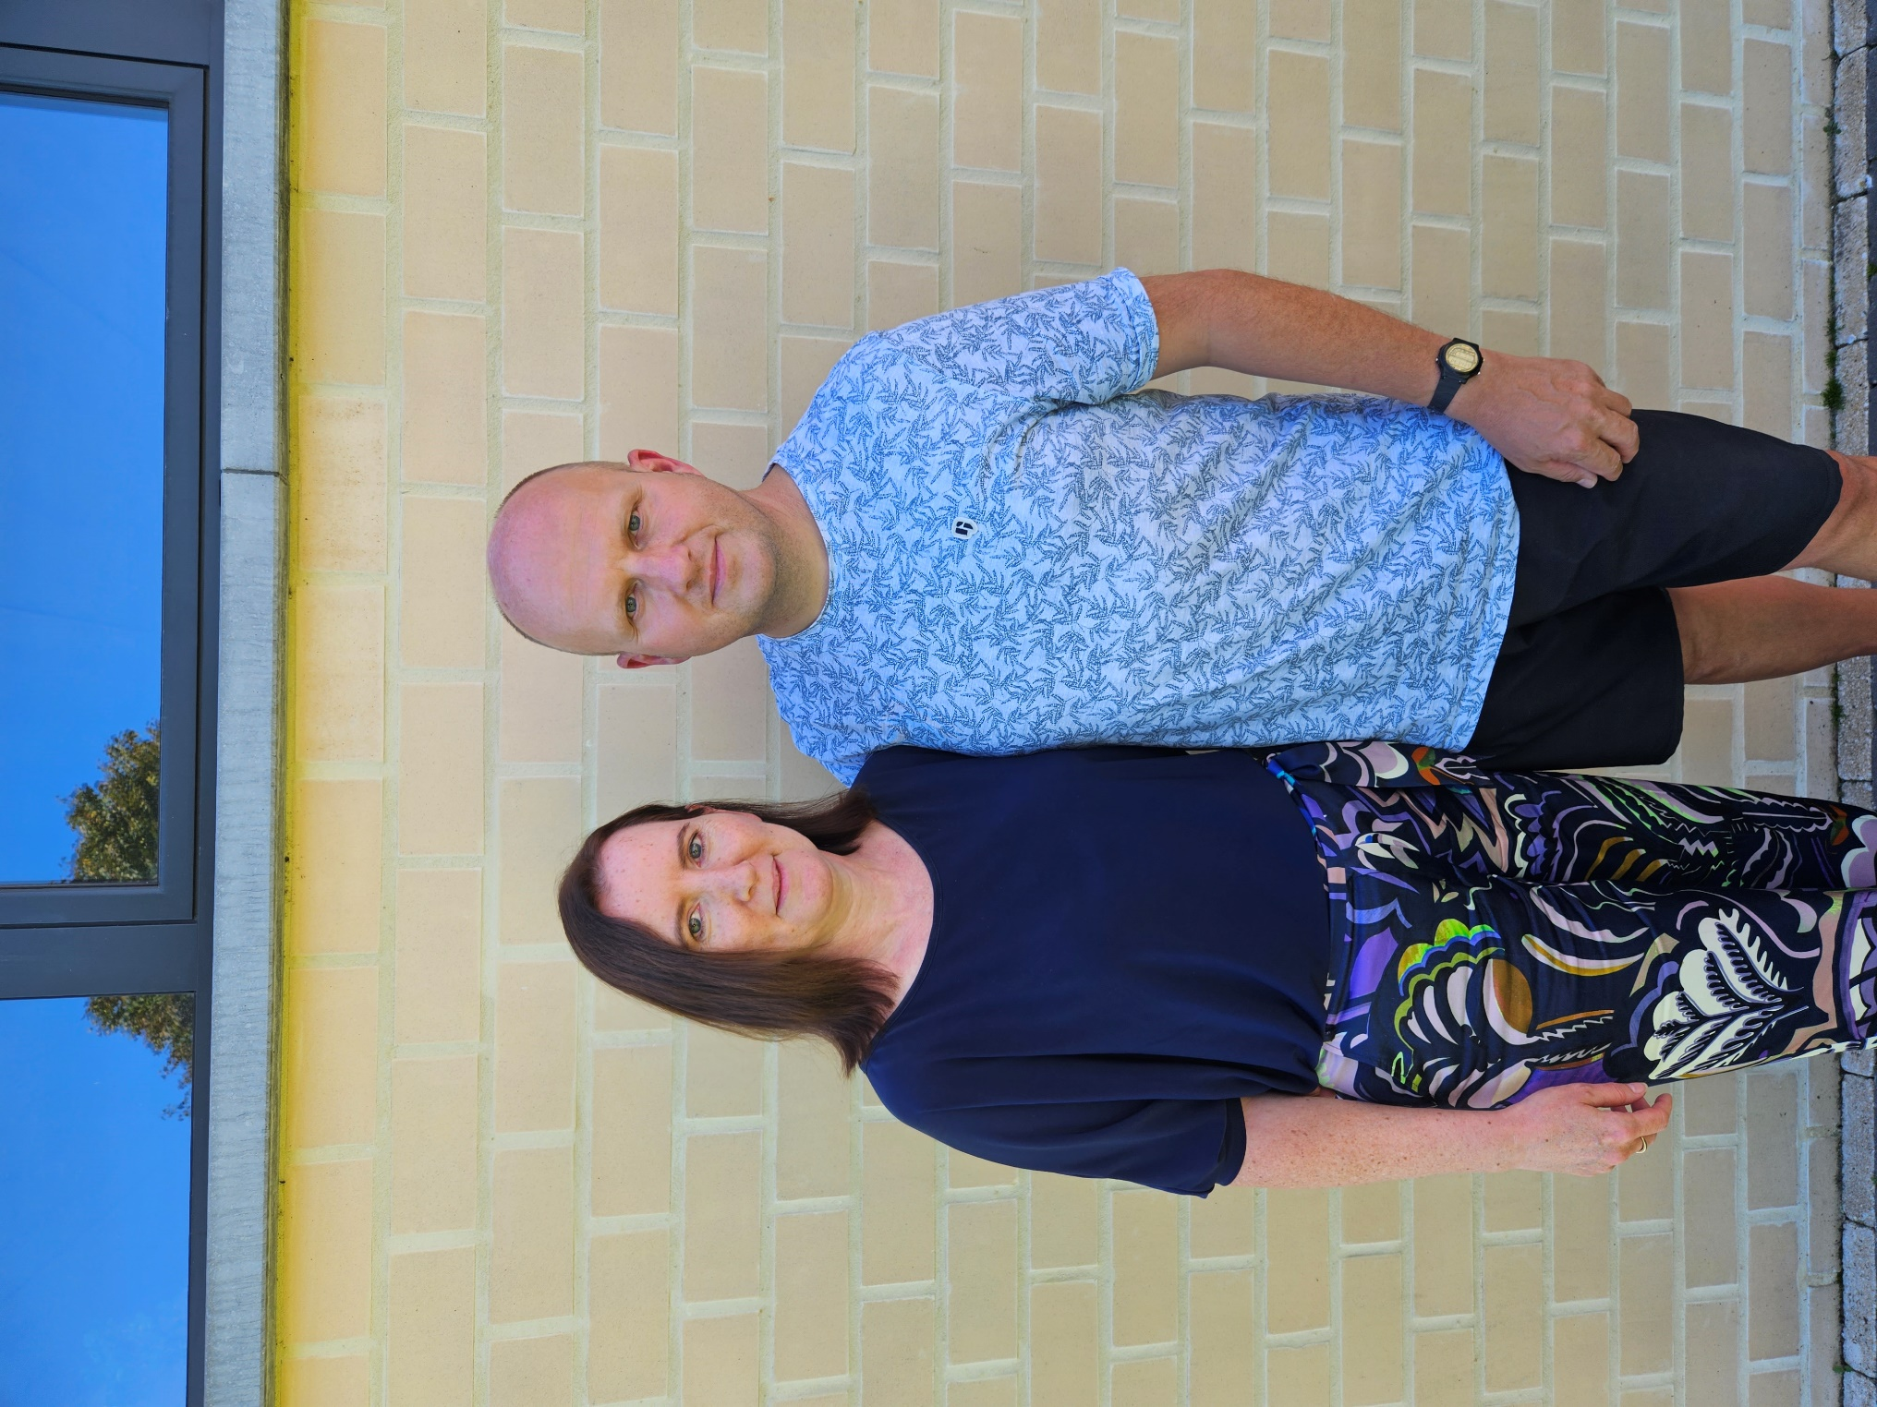
Brugmans Sabrina - BE23-5050346
Lot 4

Slide 11
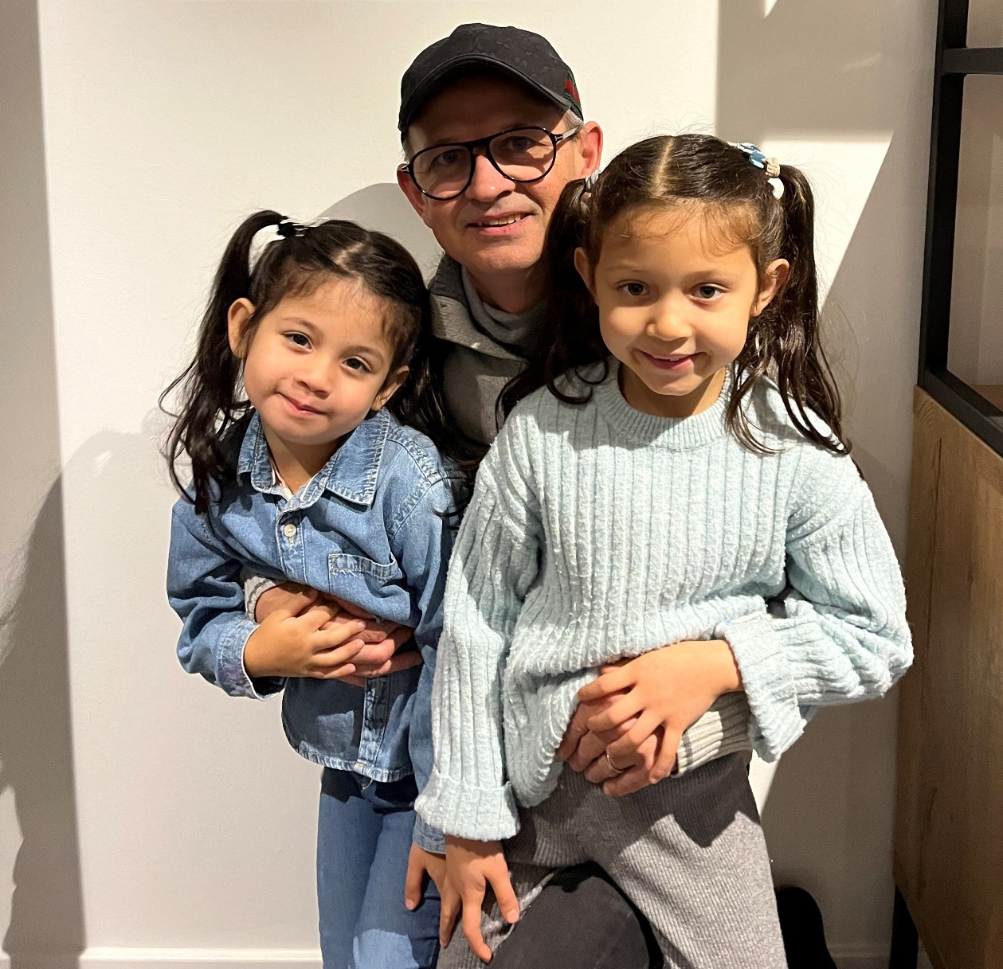
Cleirbaut Kris - BE23-6147377
Lot 5

Slide 13
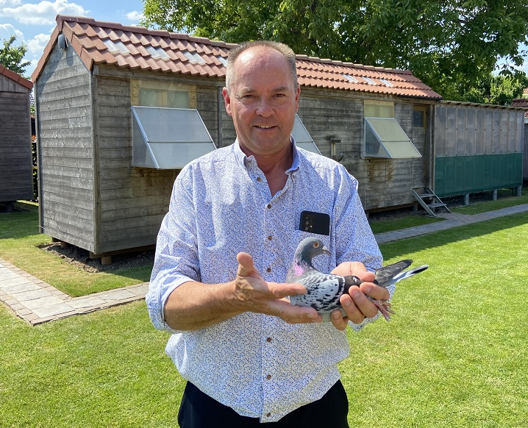
Debacker Chris - BE23-3074735
Lot 6

Slide 15
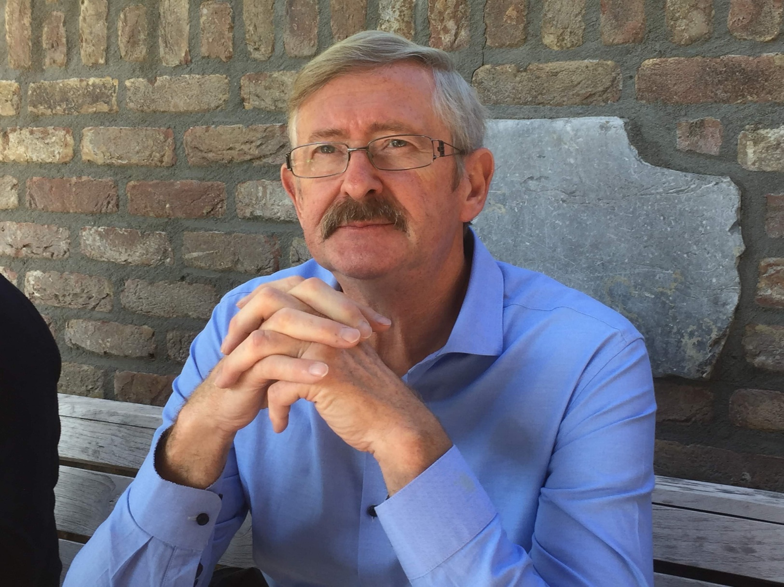
De Boe Maarten - BE23-4202485
Lot 7

Slide 17
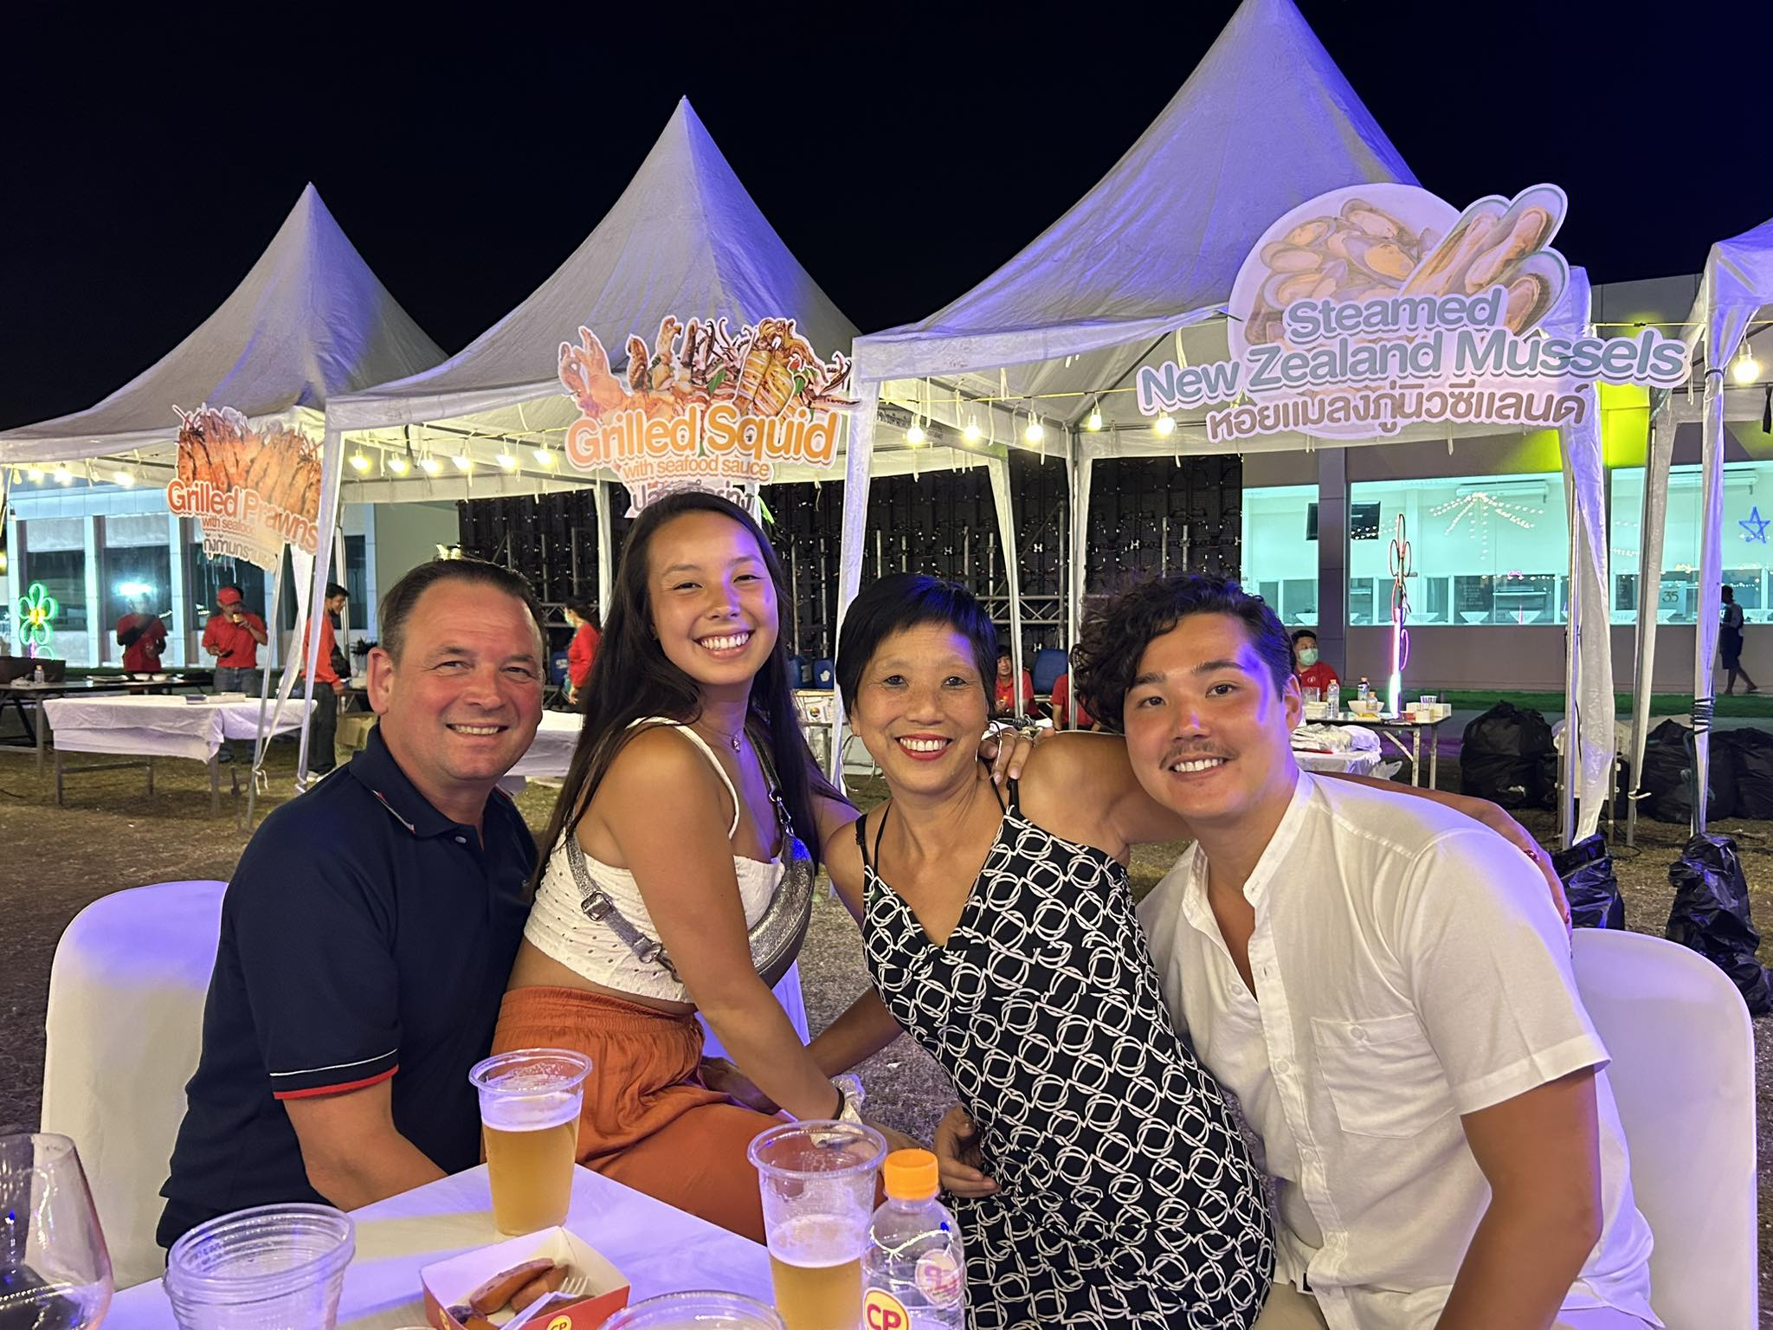
Dehon-Demonseau - BE23-1100272
Lot 8

Slide 19
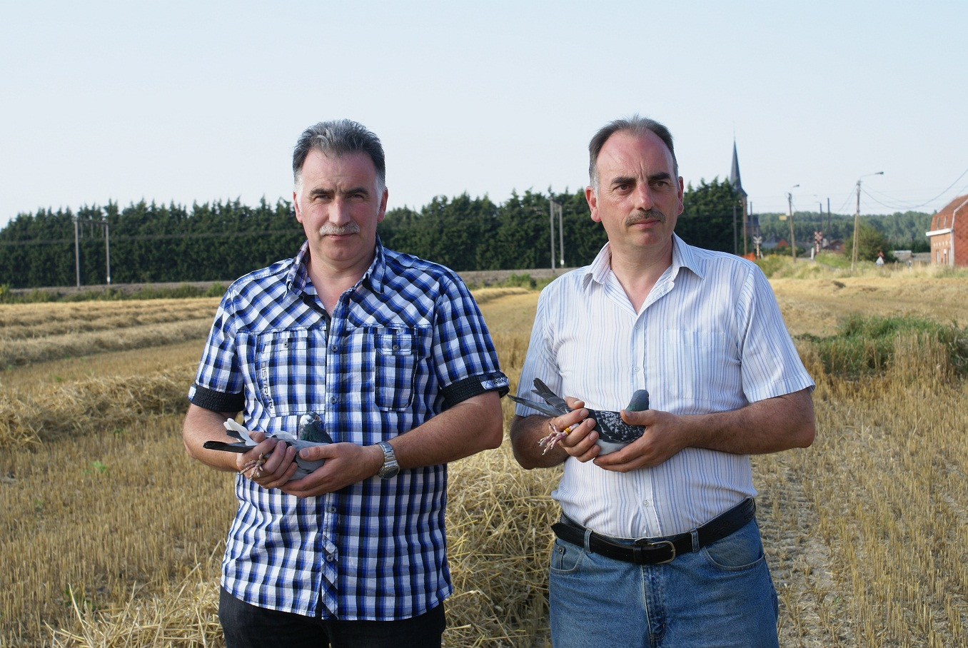
Goemaere José & Gustave - BE18-1062609
Lot 9

Slide 21
Harchies Christian & Cyril - BE22-1094038
Lot 10

Slide 23
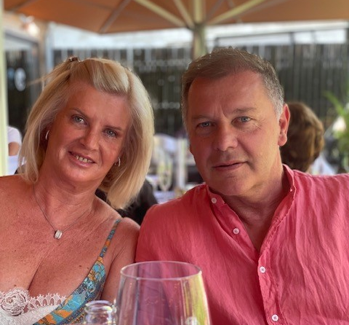
Limbourg Erik - BE23-2104162
Lot 11

Slide 25
Maroy Geert - BE23-3110497
Lot 12

Slide 27
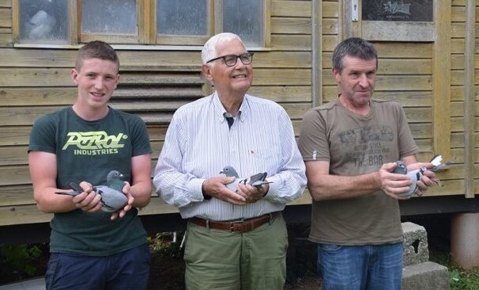
Poussart Olivier - BE22-1132081
Lot 13

Slide 29
Quix Jos - BE23-5048120
Lot 14

Slide 31
Thibaut Boons - BE23-1133937
Lot 15

Slide 33
Van Gaver Tom & Marnik - BE23-4180629
Lot 16

Slide 35
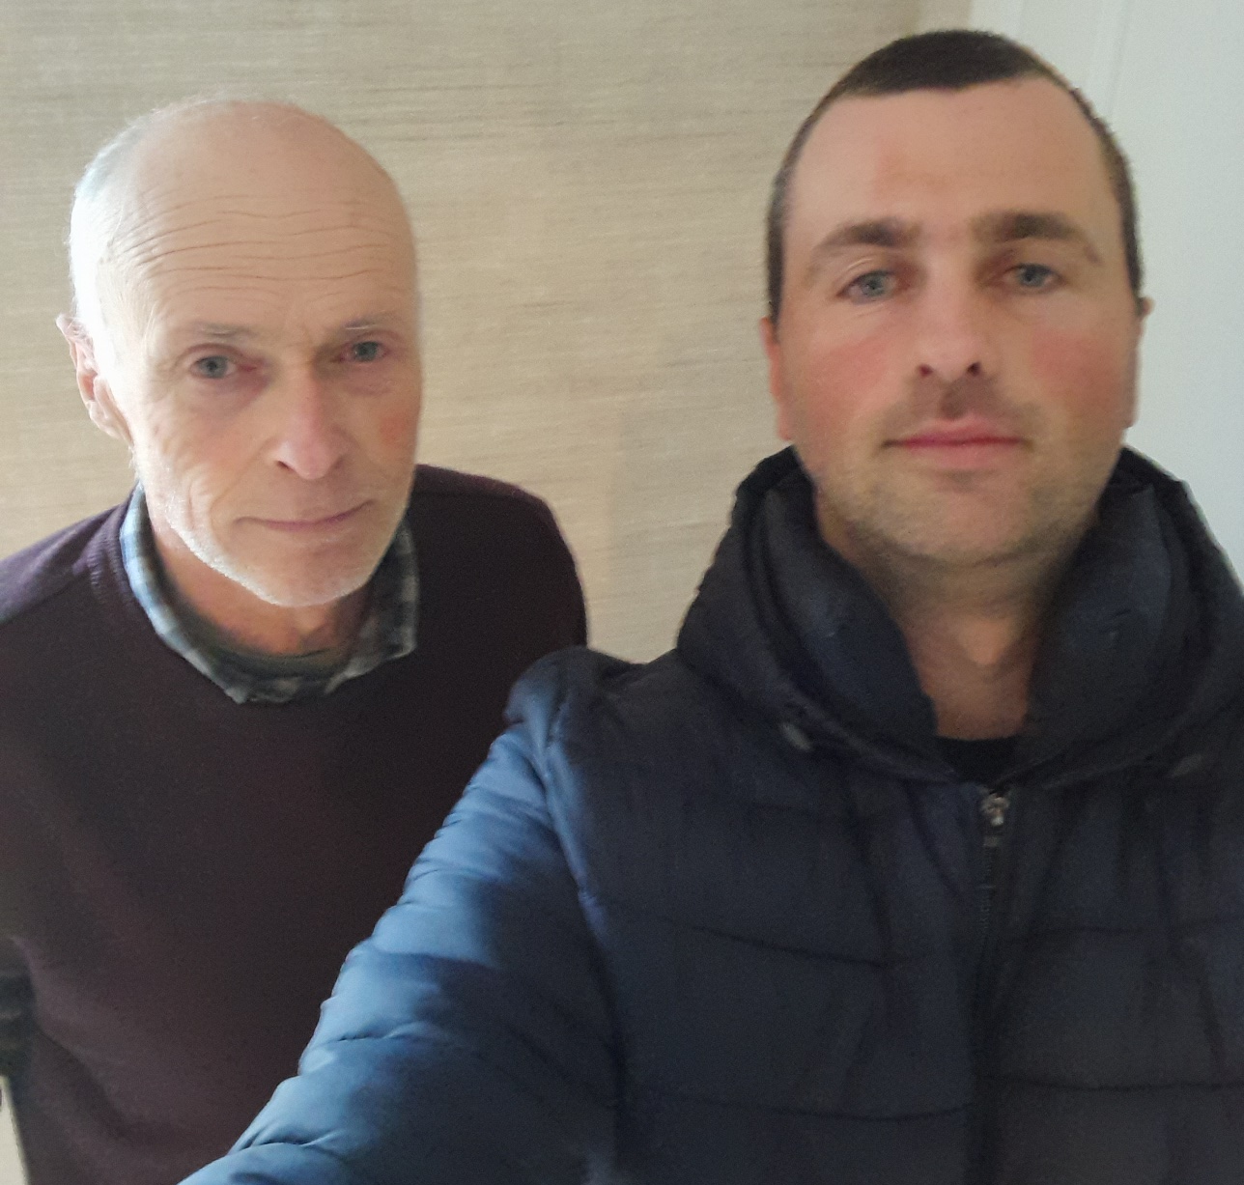
Wouters Ronny & Domien - BE23-5013402
Lot 17

Slide 37
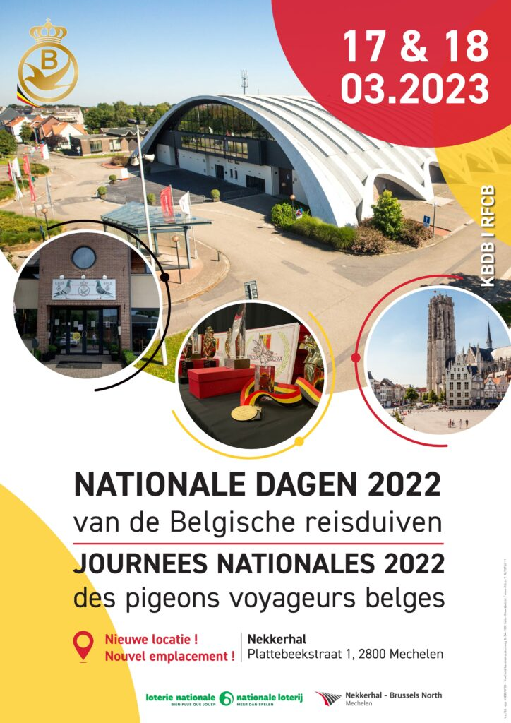

Slide 38
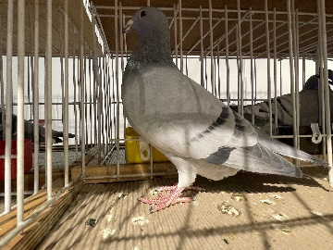
Nationale Dagen KBDB Journées Nationales RFCB
NATIONALE KAMPIOENSCHAPPEN 2023
CHAMPIONNATS NATIONAUX 2023
Zaterdag/Samedi 11.11.2023
“Nekkerhal” MECHELEN

Slide 39
KLEINE ½ FOND JONGE DUIVEN 2023 PETIT ½ FOND PIGEONNEAUX 2023
Calus Rony Heist-aan-Zee
Schroyen - Stockmans Heusden (Limb.)
Geens Paul Essen
Hamers Dennis Maasmechelen
Marquenie Tom Oostakker
Deschacht Philippe Bredene
Schipman Glenn Zerkegem
Engelen Ludo Kuringen
Bruninx Roger Genoelselderen
Fens Kurt & Jacobs Luc Beerse
Team Debo Anzegem
Verstrepen - Cras Frans Wiekevorst
De Clercq Michel Vilvoorde
Roose - Pyra Bekegem
Wouters Adriaanus Oud-Turnhout
Lesage Paul Nieuwpoort
Broos Guido Tielt
18. Maiheu Lieven Deerlijk
19. Cloetens Dirk Rotselaar
20. Lormans Marc Beverst
21. Mommaerts Mark & Jelle Kortenberg
22. Paternoster Tom Kieldrecht
23. Janssens Mark Linkhout
24. Delhez Didier Soumagne
25. Debacker Chris Beveren(Leie)
26. Eyletten Michel & Gunther Diest
27. Claus Eric De Pinte
28. Anthonis Willy Bouwel
Luyckx Raf & Lars Geel
Laenen Raymond & Gratia Hemiksem

Slide 40
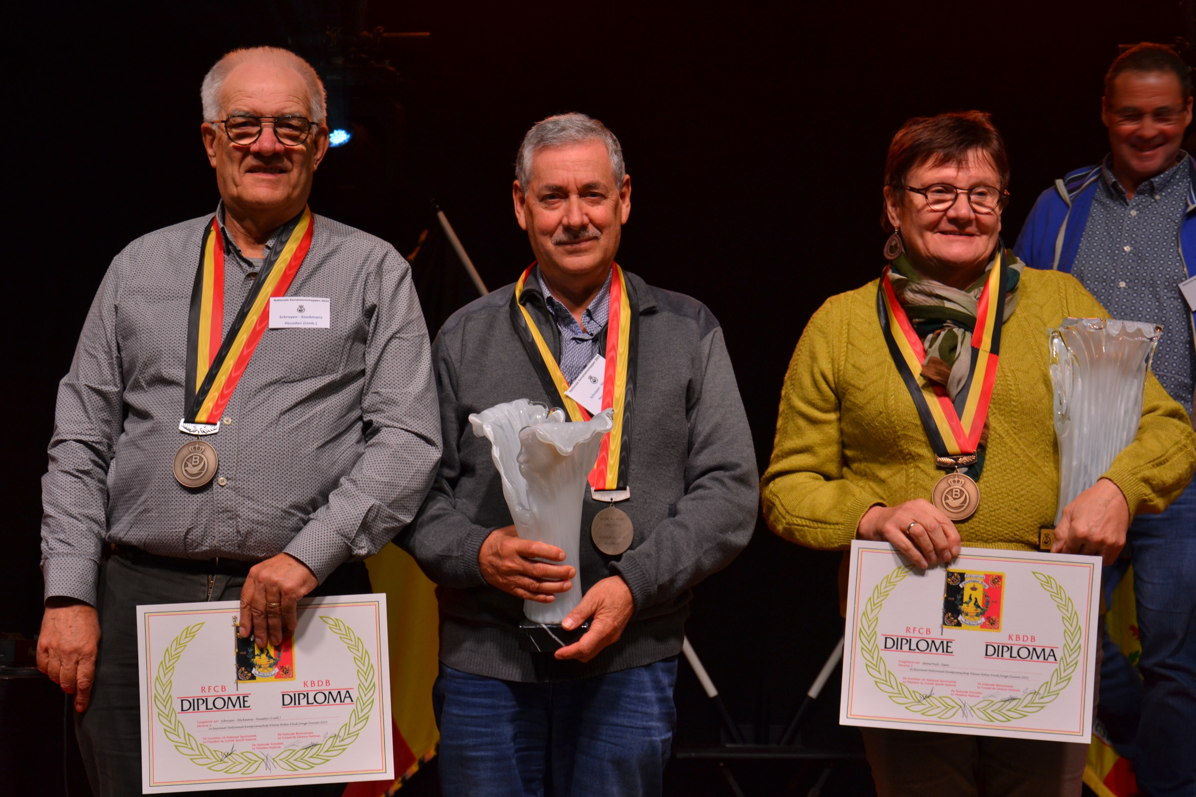

Slide 41
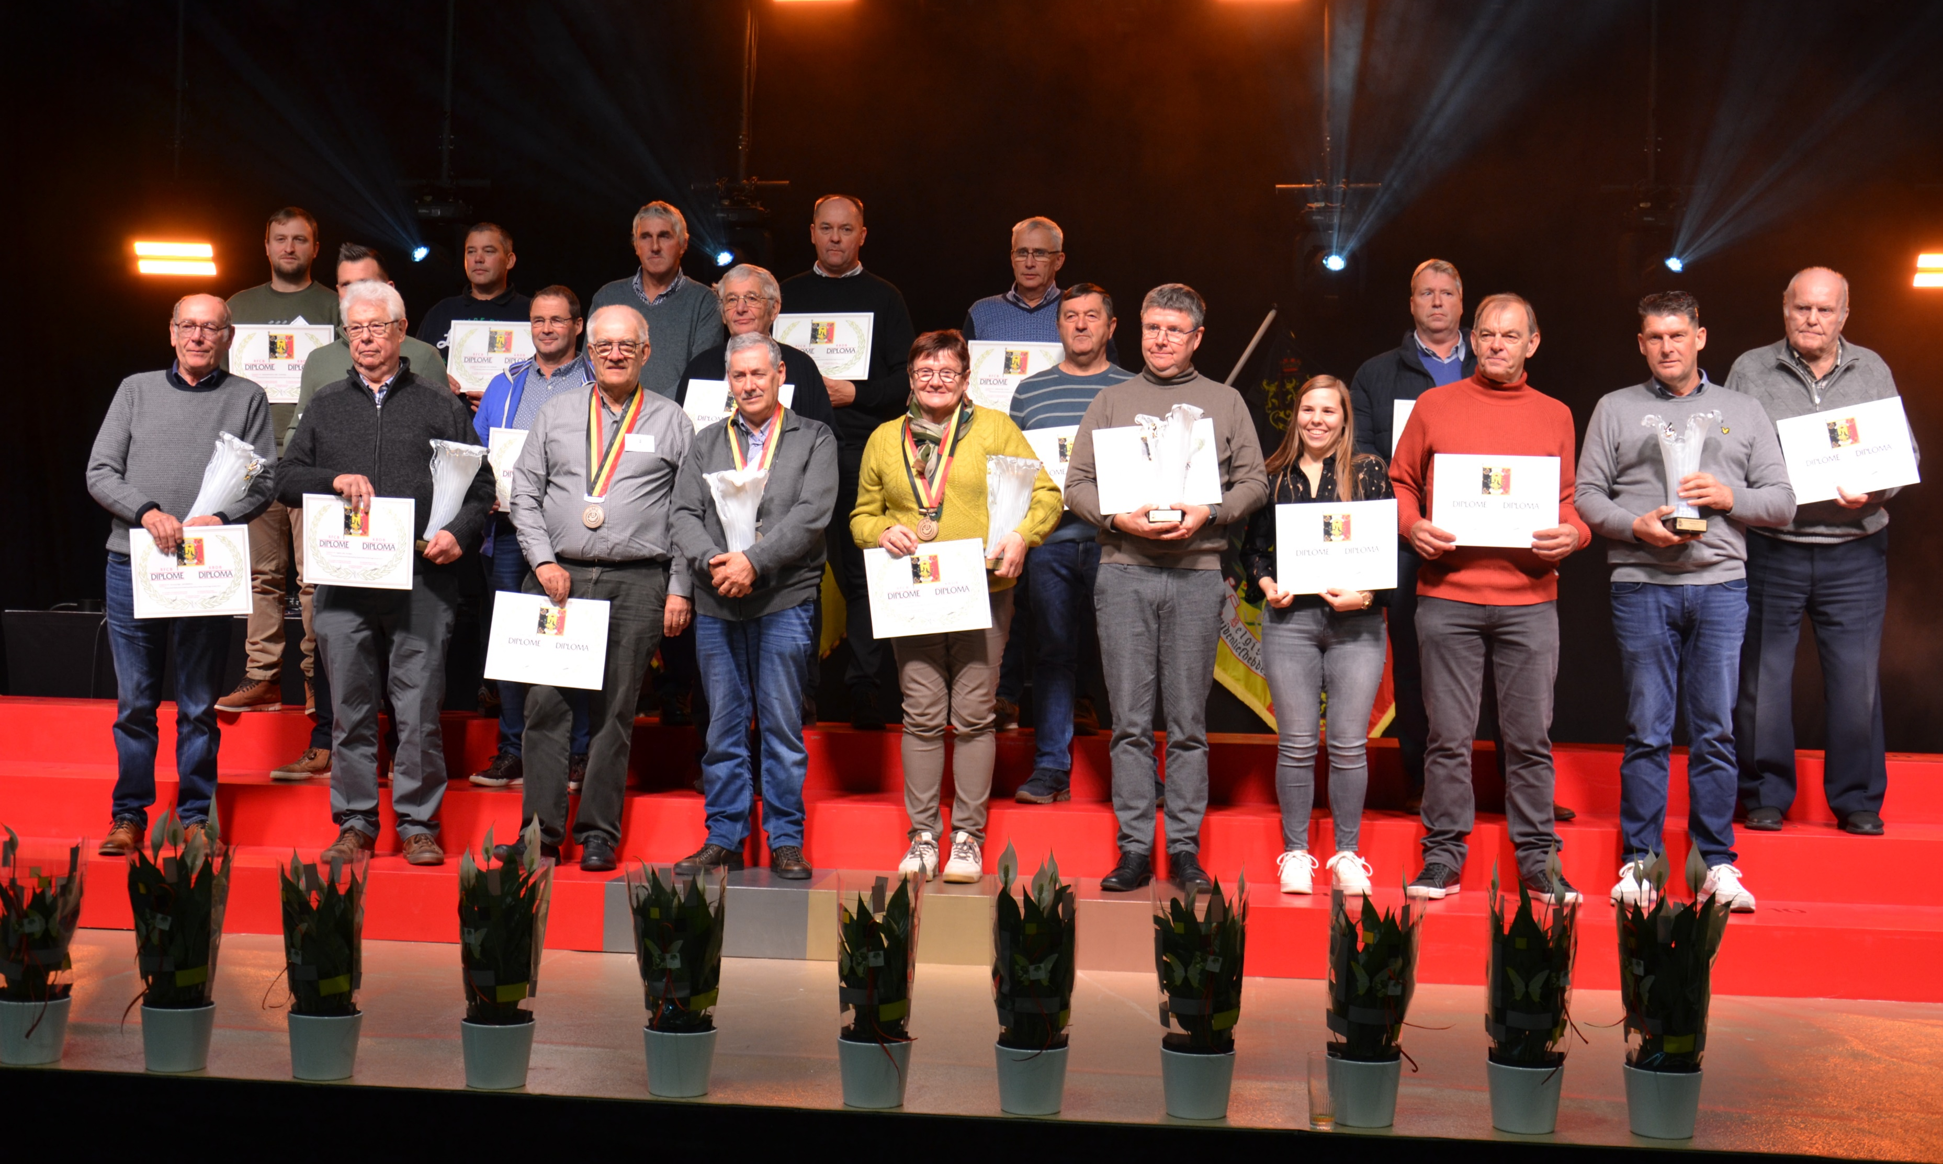

Slide 42
KLEINE ½ FOND OUDE & JAARLINGEN 2023 PETIT ½ FOND VIEUX & YEARLINGS 2023
Bodson Jean & Franck Heure-le-Romain
Clabots père et fils Grâce-Hollogne
Petré - Tang Lei Borgloon
Lossignol Michel Budingen
Van Mechelen Luc Oud-Turnhout
Lenaerts Jozef Gorsem
Cools Rik Ruiselede
Van Cutsem Jens Idegem
Deschacht & Denduyver Westkerke
Delhez Didier Soumagne
Heyndrickx Erick Nieuwkerken-Waas
Steenbergen Stefan Herk-de-Stad
Lismont Patrick Bekkevoort
Van Vugt - Donckers Lille
Bruninx Roger Genoelselderen
Van Damme - Van Dromme Pervijze
Van Den Houte Godfried Meise
18. Van Den Block Kelly Koningslo
19. Murez - Marichal Albert Wadelincourt
20. De Keyser Thierry Vosselare
21. Brugmans Sabrina Halen
22. Baeck - De Schryver Brasschaat
23. Vandenbossche José & Frank Zwijnaarde
24. Schipman Glenn Zerkegem
25. Cloetens Dirk Rotselaar
26. Team Baetens Sint-Niklaas
27. Vandepoele Eddy & Valère Werken
28. Rucquoy Jean Marbais (Bt.)
29. Vanmeert Roger & Koen Zelem
30. Vermeulen Willy Bambrugge

Slide 43
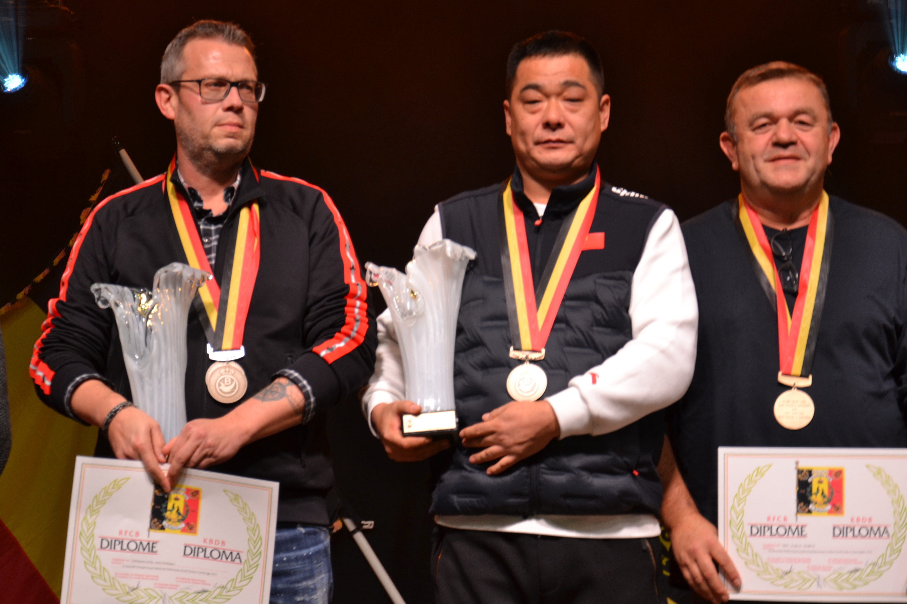

Slide 44
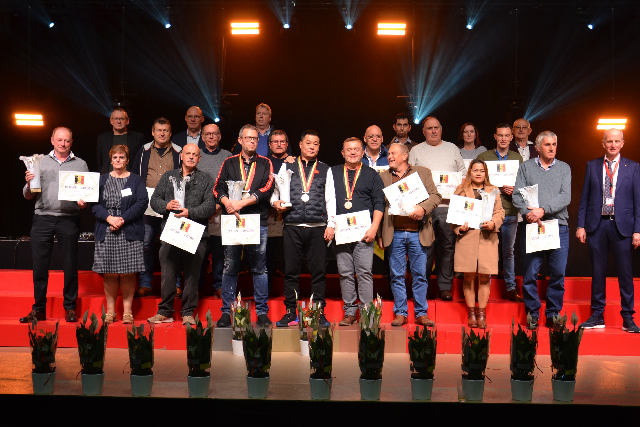

Slide 45
GROTE ½ FOND JONGE DUIVEN 2023 GRAND ½ FOND PIGEONNEAUX 2023
Storms Wim Berlaar
Hermans - Bonné Loksbergen
Lambrechts Brent Berlaar
Brugmans Sabrina Halen
Vanvuchelen Ivan Rummen
Caro Jean-Marc Verviers
Luyckx Raf & Lars Geel
Verhaest Rudi Lichtervelde
Petit Franck Kain (Tournai)
Keirsmakers Kurt Wiekevorst
Saeys Willy Sint-Gillis-Dendermonde
Fraeyman & zoon Beernem
Vermander Eric Oekene
Thielens-Romain Jeneffe
Roziers Walter Berlaar
Van Steenkiste Eric Heurne
Delmulle E. & K. Moortsele
18. Schoolmeesters - Zhu Kermt
19. Volkaerts Erik Itegem
20. Lemmens - Czarnota Balen
21. Verspreet -Muntoni Thirimont
22. Nonckelynck - Verriest Herseaux
23. Denduyver Ferdinand & Karel Ichtegem
24. Berckmans Roger Kortenberg
25. Beullens Willy Sint-Katelijne-Waver
26. Martens Tony Lummen
27. Castermans - Maes Dilsen
28. Casaert Maurice (fils) Néchin
29. Janssens Romaine Meensel-Kiezegem
30. Steveninck Benny Hamme

Slide 46
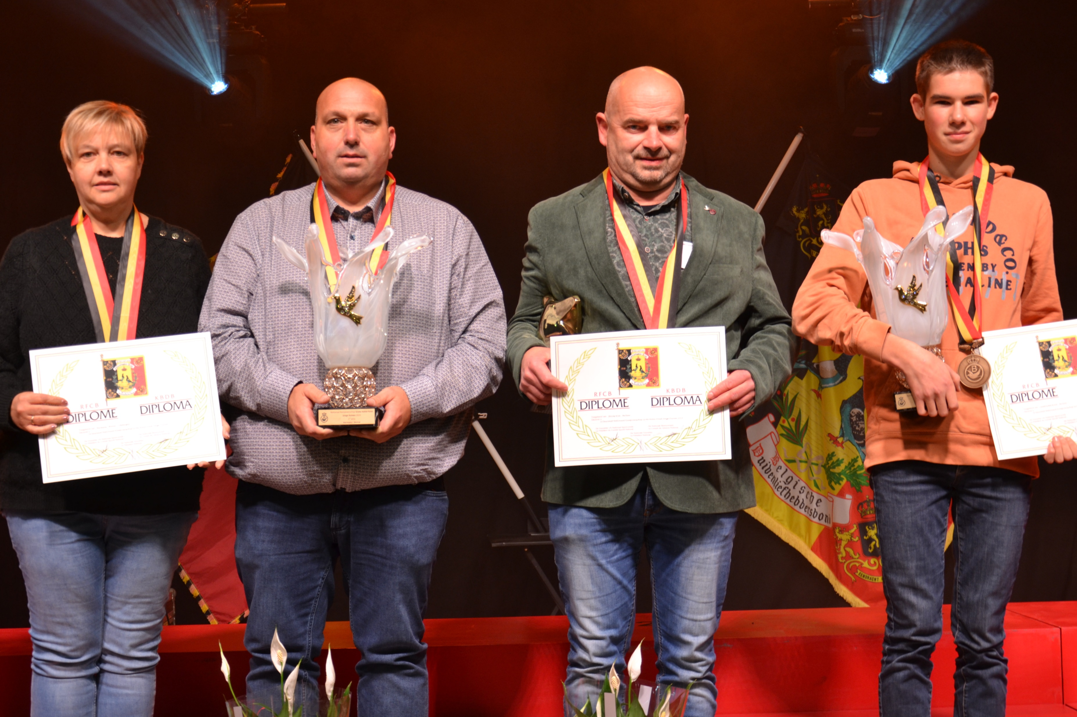

Slide 47
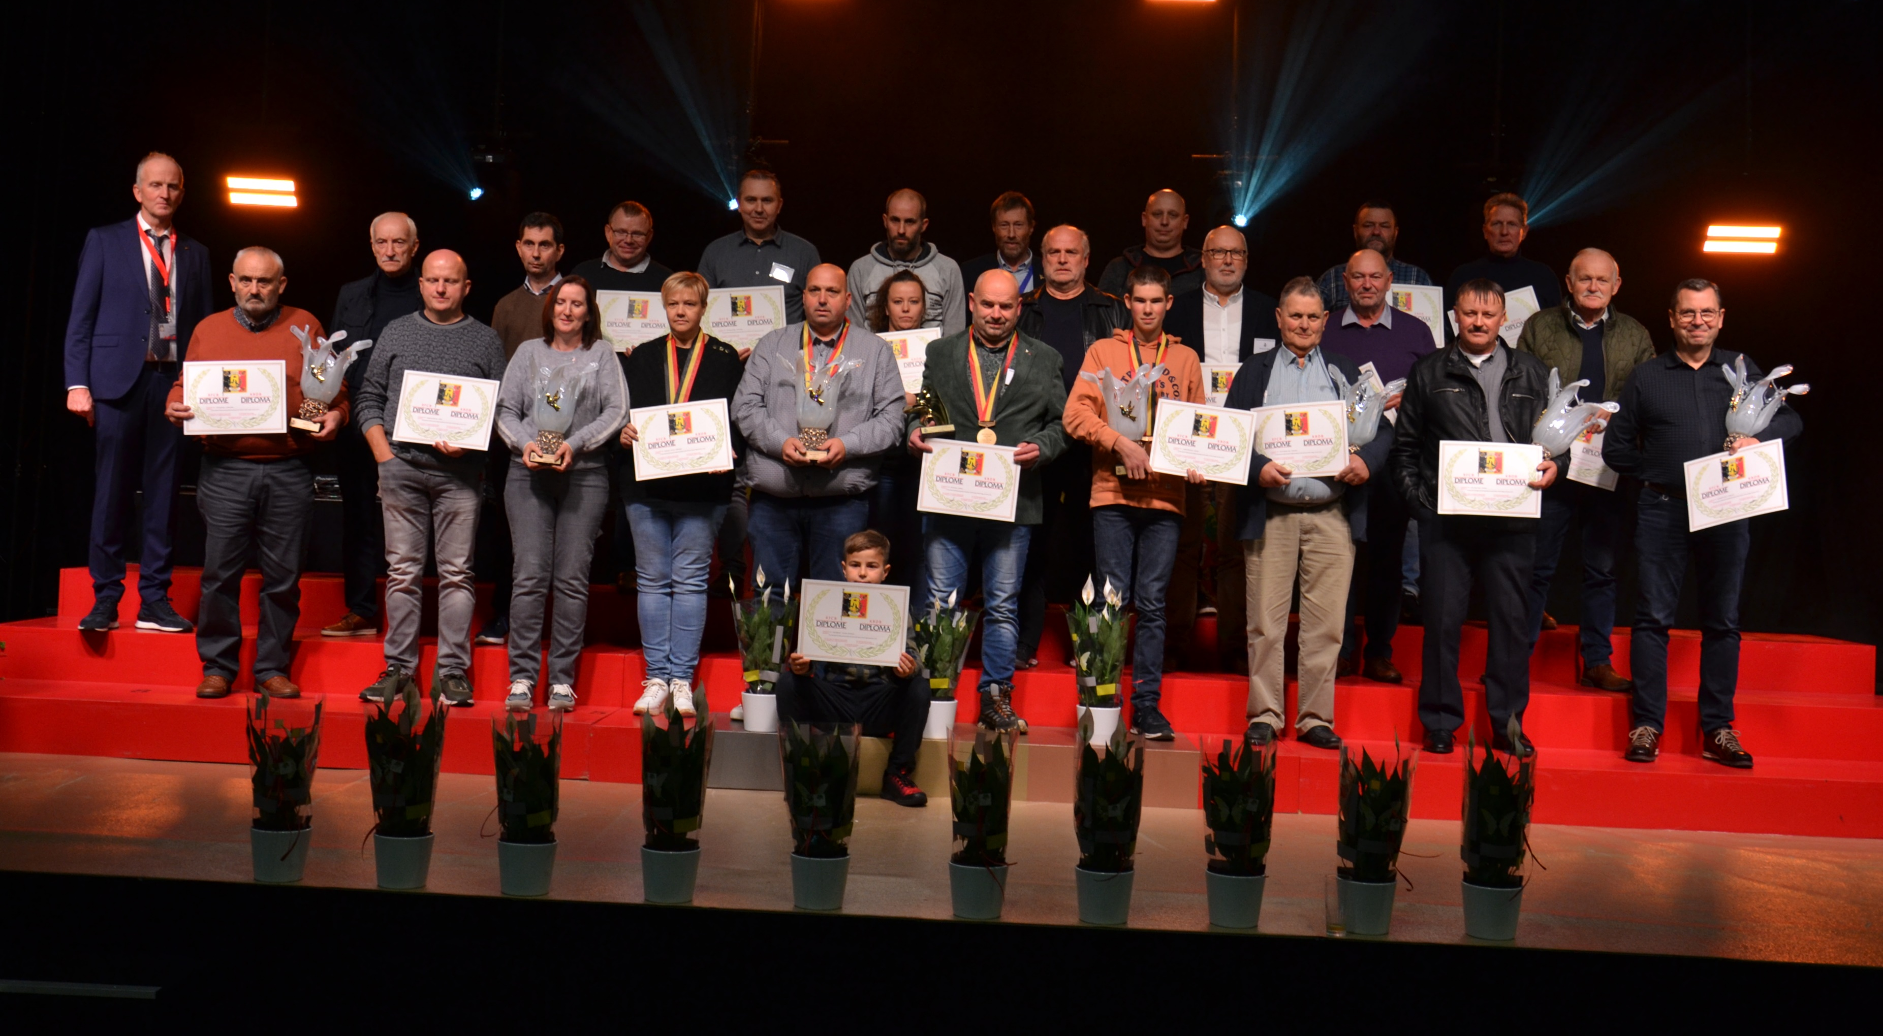

Slide 48
GROTE ½ FOND OUDE & JAARLINGEN 2023 GRAND ½ FOND VIEUX & YEARLINGS 2023
Debacker Chris Beveren(Leie)
Thys Nick & Roger Hallaar
Vanmeert Roger & Koen Zelem
Bours Peter Averbode
Berckmans Roger Kortenberg
Hermans Henri Pulle
Oudermans François Westmalle
Dockx Leo & Gerry Koningshooikt
Daniels Willy Kessel
Vervloesem Patrick Rijmenam
Hollanders Kenny Berlaar
Casteleyn - Van Parijs Zwevezele
Denduyver Ferdinand & Karel Ichtegem
Van Rooy Rene Nijlen
De Meulemeester Johan Zulte
Teugels Jan Kapelle-op-den-Bos
Zielinski Sylvester Perk
18. Lannoo - Ballegeer Moerkerke
19. De Rouck Karel & Stijn Oosterzele
20. Schaekels - De Loecker Sint-Kwintens-Lennik
21. Heggermont Laurens Ingelmunster
22. Verschuren Luc & Joni Leest
23. Wybo Marc Harelbeke
24. Philippens Pierre 's Gravenvoeren
25. Bodson Robby - Vranken M. Leut
26. Tortelboom Willy Oombergen
27. Rens Gerard Herselt
28. Janssens Michel Wilsele
29. Team Leus Oosterzele
30. Francois Etienne Gaurain-Ramecroix

Slide 49
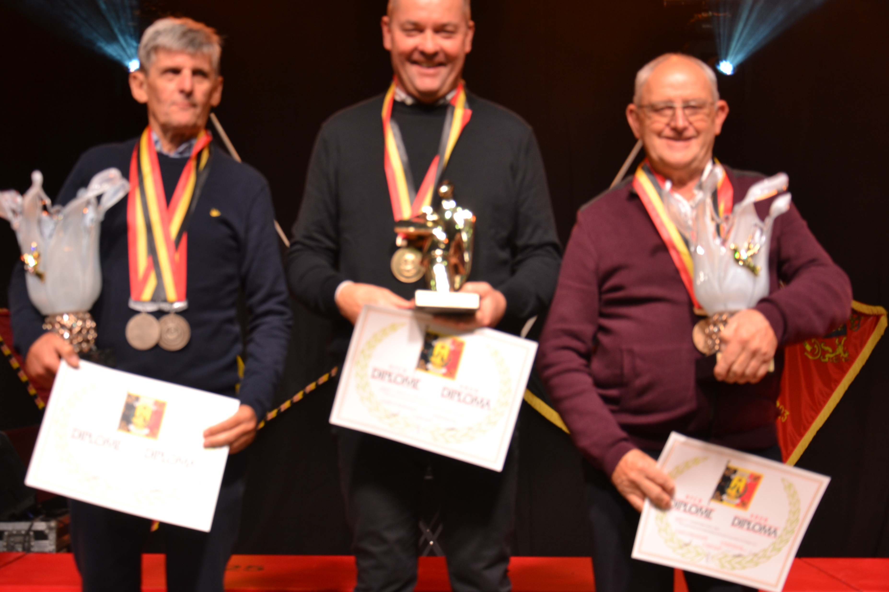
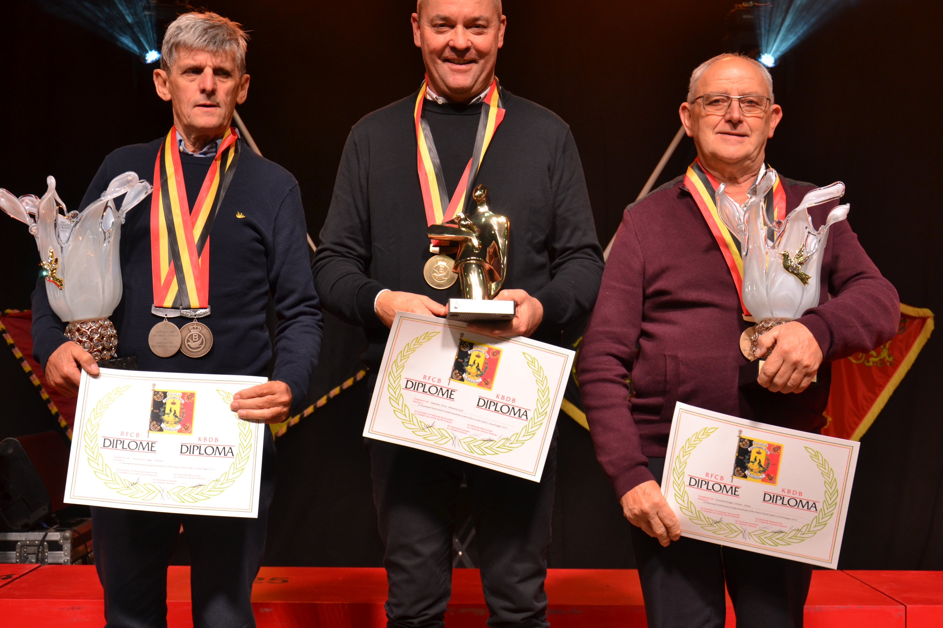

Slide 50
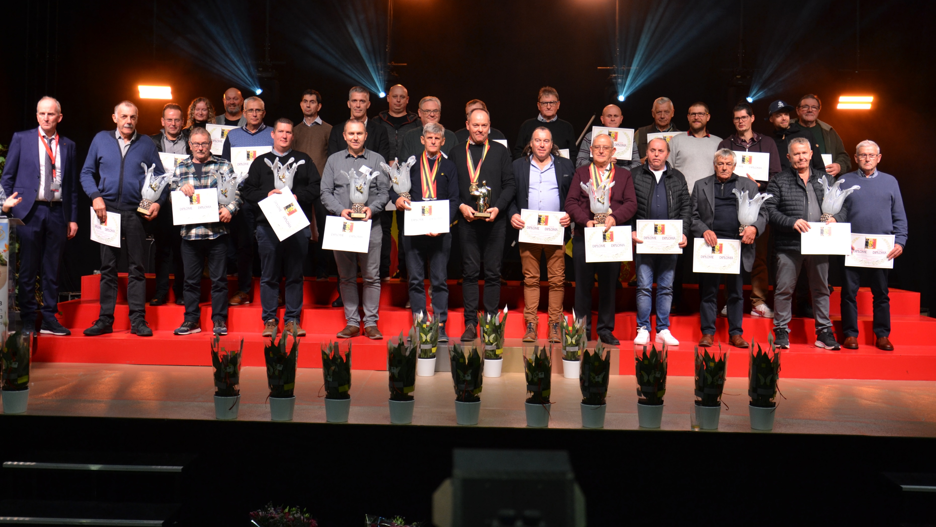

Slide 51
RHONEVALLEI OUDE 2023 LIGNE DU RHONE VIEUX 2023
Wouters Ronny & Domien Zelem
De Keyzer Norbert Etikhove
Calonne Jean Robert Peruwelz
Bonmariage - Masson Ouffet
Morisse Jerome Wervik
Bourlard Etienne & Rene Harveng
Hebberecht Chris Evergem
Van Hoecke Luc Oedelem
Dewolf Olivier La Louviere
Van Olmen Bart Broechem
Seiffert Thibault Kapellen
Deroose Dirk Huise (Kruisem)
Regnier G. & M. Pesche
Rans Alex & Annie Herent
Vluggen Alex Neerharen

Slide 52
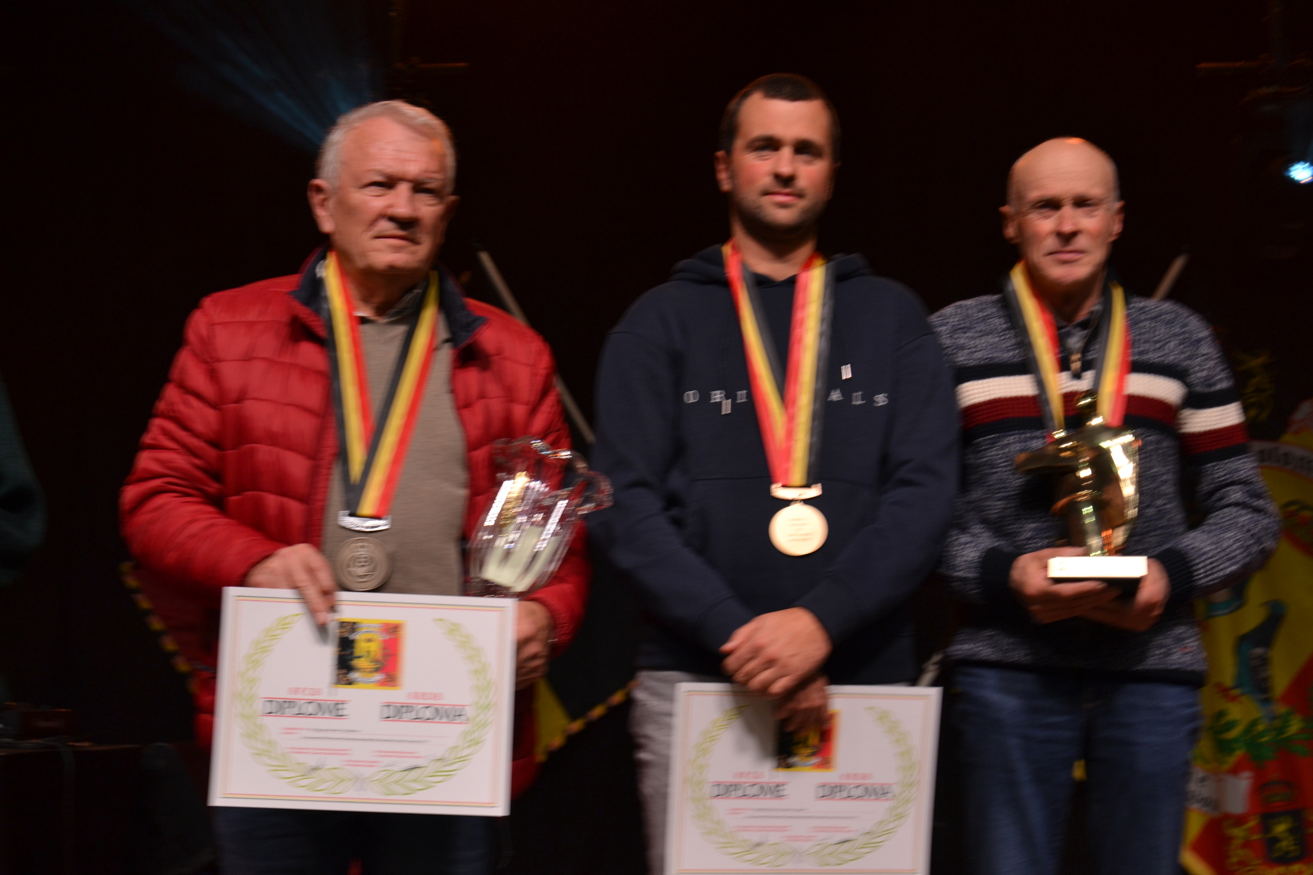

Slide 53
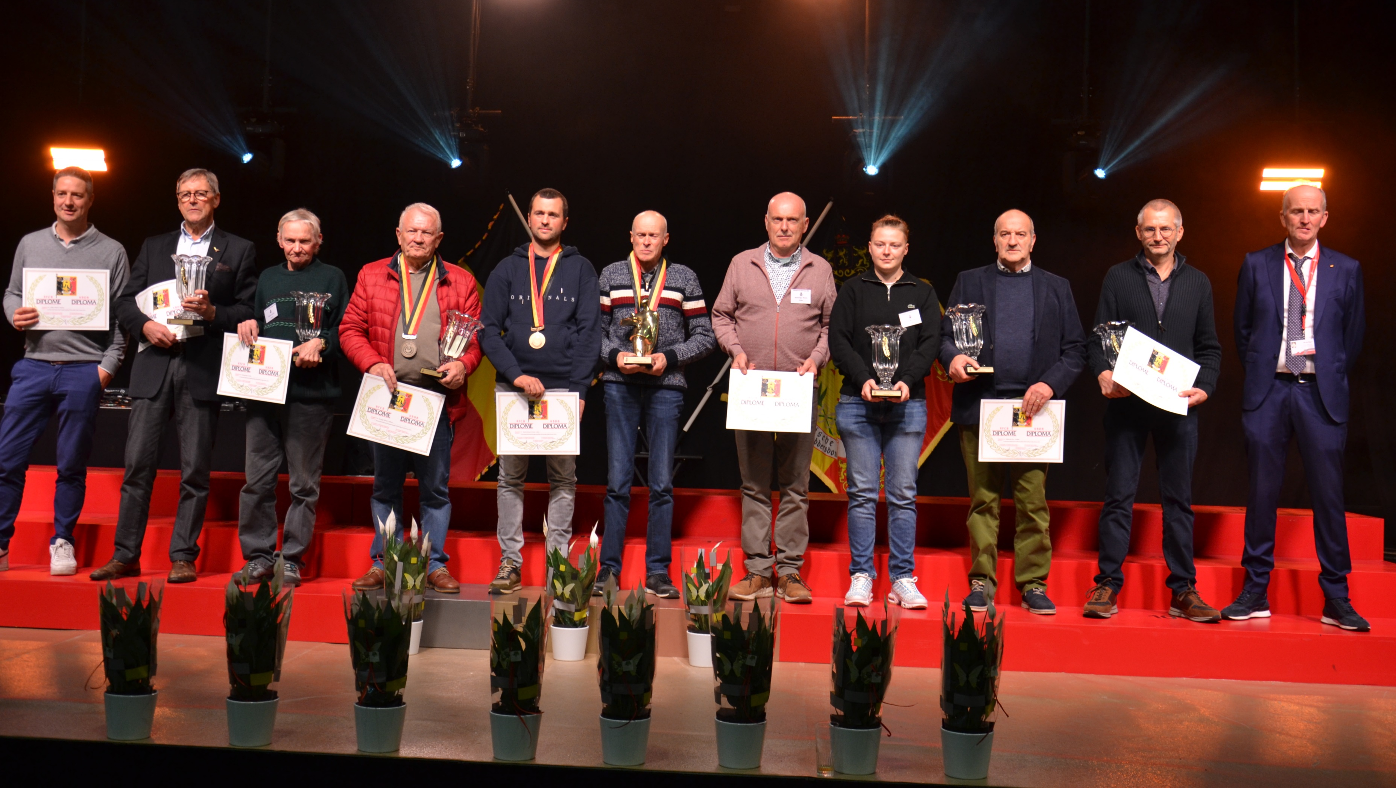

Slide 54
FOND JAARLINGEN 2023 FOND YEARLINGS 2023
Cleirbaut Kris Putte
Bostoen Sam Adegem
Van Rompaey Karlo Sint-Truiden
Verschoot Joel Ingelmunster
Steenbergen Stefan Herk-de-Stad
Geerinckx Bart & Jurgen Wommelgem
Team Platteeuw VDB Zulzeke
Ally Norbert Aarsele
Team Baetens Sint-Niklaas
Verheye Rino Aalbeke
Casaert-Senechal Russeignies
Team Noel - Willockx Baasrode
Van Gaver Tom & Marnik Moortsele
Van Elsacker S. & Jepsen K. Schilde
Dhaenens - De Block Schelderode
Maroy Geert Heestert
Everaert Frederik Aarsele
18. Bours Peter Averbode
19. Steenhaut André Bassilly
20. Vercammen Frank Nijlen
21. Anthonis Peter Broechem
22. Willems Eric Attenrode
23. Seiffert Thibault Kapellen
24. Casteleyn - Van Parijs Zwevezele
25. Van Olmen Bart Broechem
26. Vaneenoo Bart Wingene
27. Franssen Francis Bolland
28. Bonnechere Vincent Waremme
29. Vreys Ian & Peter Ordingen
30. De Decker Kurt Wieze

Slide 56
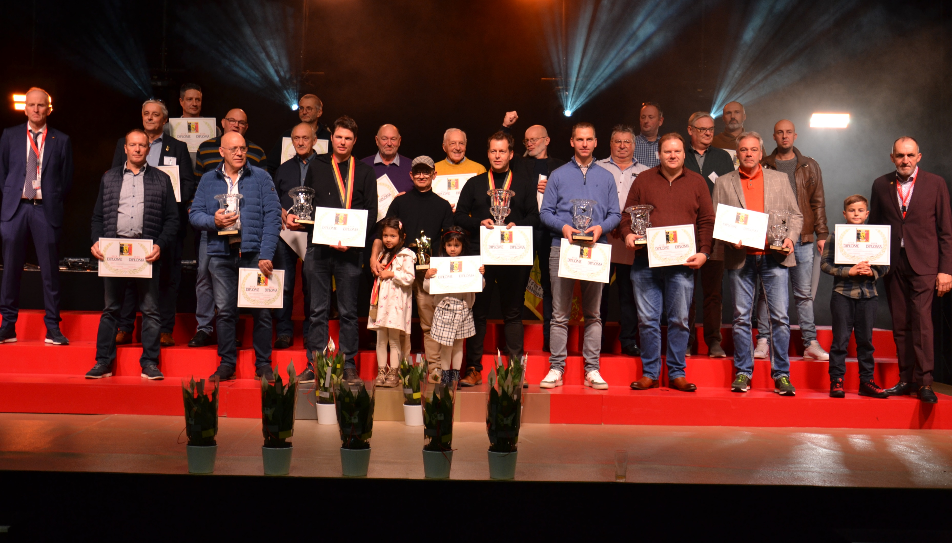

Slide 57
FOND OUDE DUIVEN 2023 FOND VIEUX PIGEONS 2023
Thibaut - Boons Sombreffe
Colsoulle P & F Baisieux
De Meyer - Boddaert Hamme
Team Huyzentruyt - Fourneau Moen
Everaert Frederik Aarsele
Seiffert Thibault Kapellen
Van Gaver Tom & Marnik Moortsele
De Saer Rudi Ruiselede
Malfait Fernand Zerkegem
Lodewijckx Ronald Tielt (Bt.)
Vandenheede Freddy & Jacques Zingem
Cleirbaut Kris Putte
Van Parys - Debusschere Néchin
Reynaerts Stephen Velm
Morisse Jerome Wervik
Maroy Geert Heestert
Verschuere Jacques Beveren(Leie)
18. Bourlard Etienne & Rene Harveng
19. Weemaels Dirk & Kurt Huizingen
20. Knaepen Daniel & Bjorn Nieuwerkerken (Limb.)
21. Tollenaers Erik Lanaken
22. Thoné Jos As
23. Schoors C.& A.- De Waele M. Adegem
24. Dhaenens Geert Heurne
25. Noels Gert Oostham
26. Van Hoecke Luc Oedelem
27. Vandenabeele Els Neigem
28. Geerinckx Bart & Jurgen Wommelgem
29. Paulet Marie-Aude Gesves
30. Schmitz Joseph Baelen (Lg.)

Slide 58
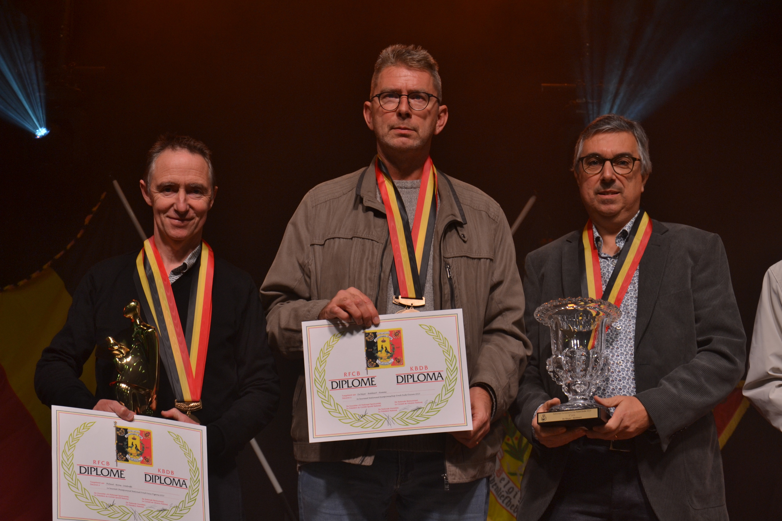

Slide 59
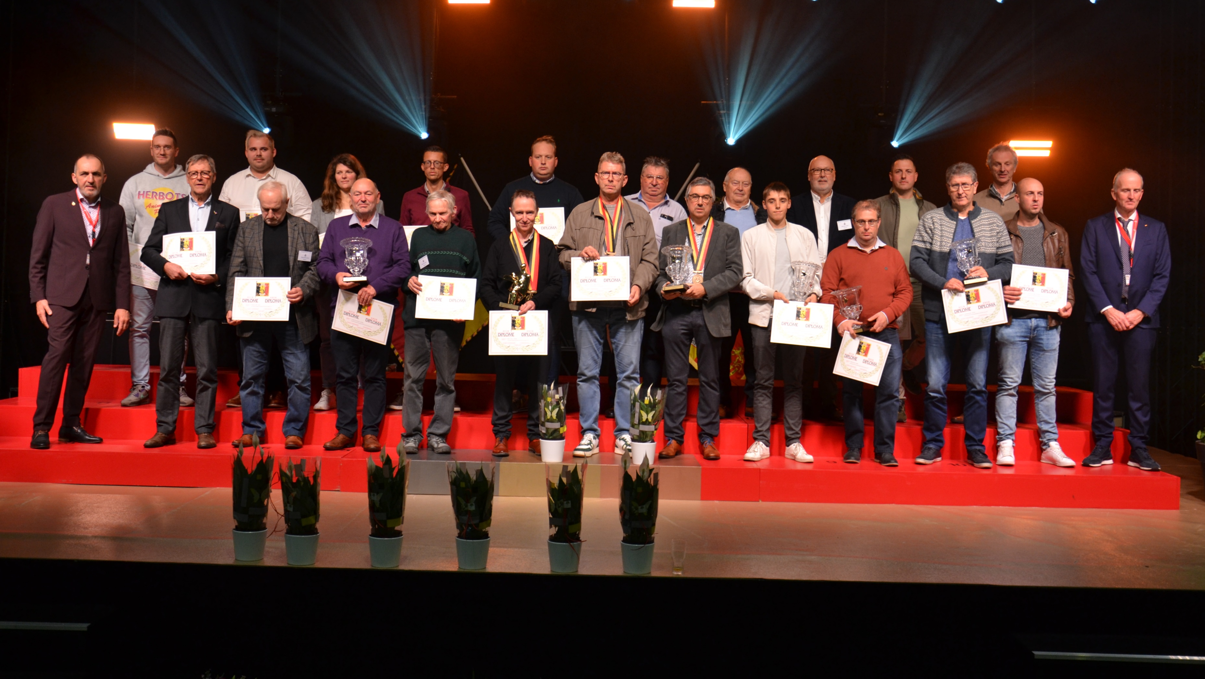

Slide 60
GROTE FOND JAARLINGEN 2023 GRAND FOND YEARLINGS 2023
Putman Mathias Zwevegem
Maroy Geert Heestert
Seiffert Thibault Kapellen
Bracke Frederik Waregem
Van Tuyn Ludo Ranst
Thoné Jos As
De Meulemeester Johan Zulte
Struyfs Jef & Wim Tielen
Donckers Johan Grobbendonk
De Schepper Rudy Roosdaal
Verkoeyen Yvo Mol
Ionascu Gabriël Cosmin Turnhout
Logghe - Maes Zelzate
Raeymaekers Sylvain Broechem
Casteleyn - Van Parijs Zwevezele

Slide 61
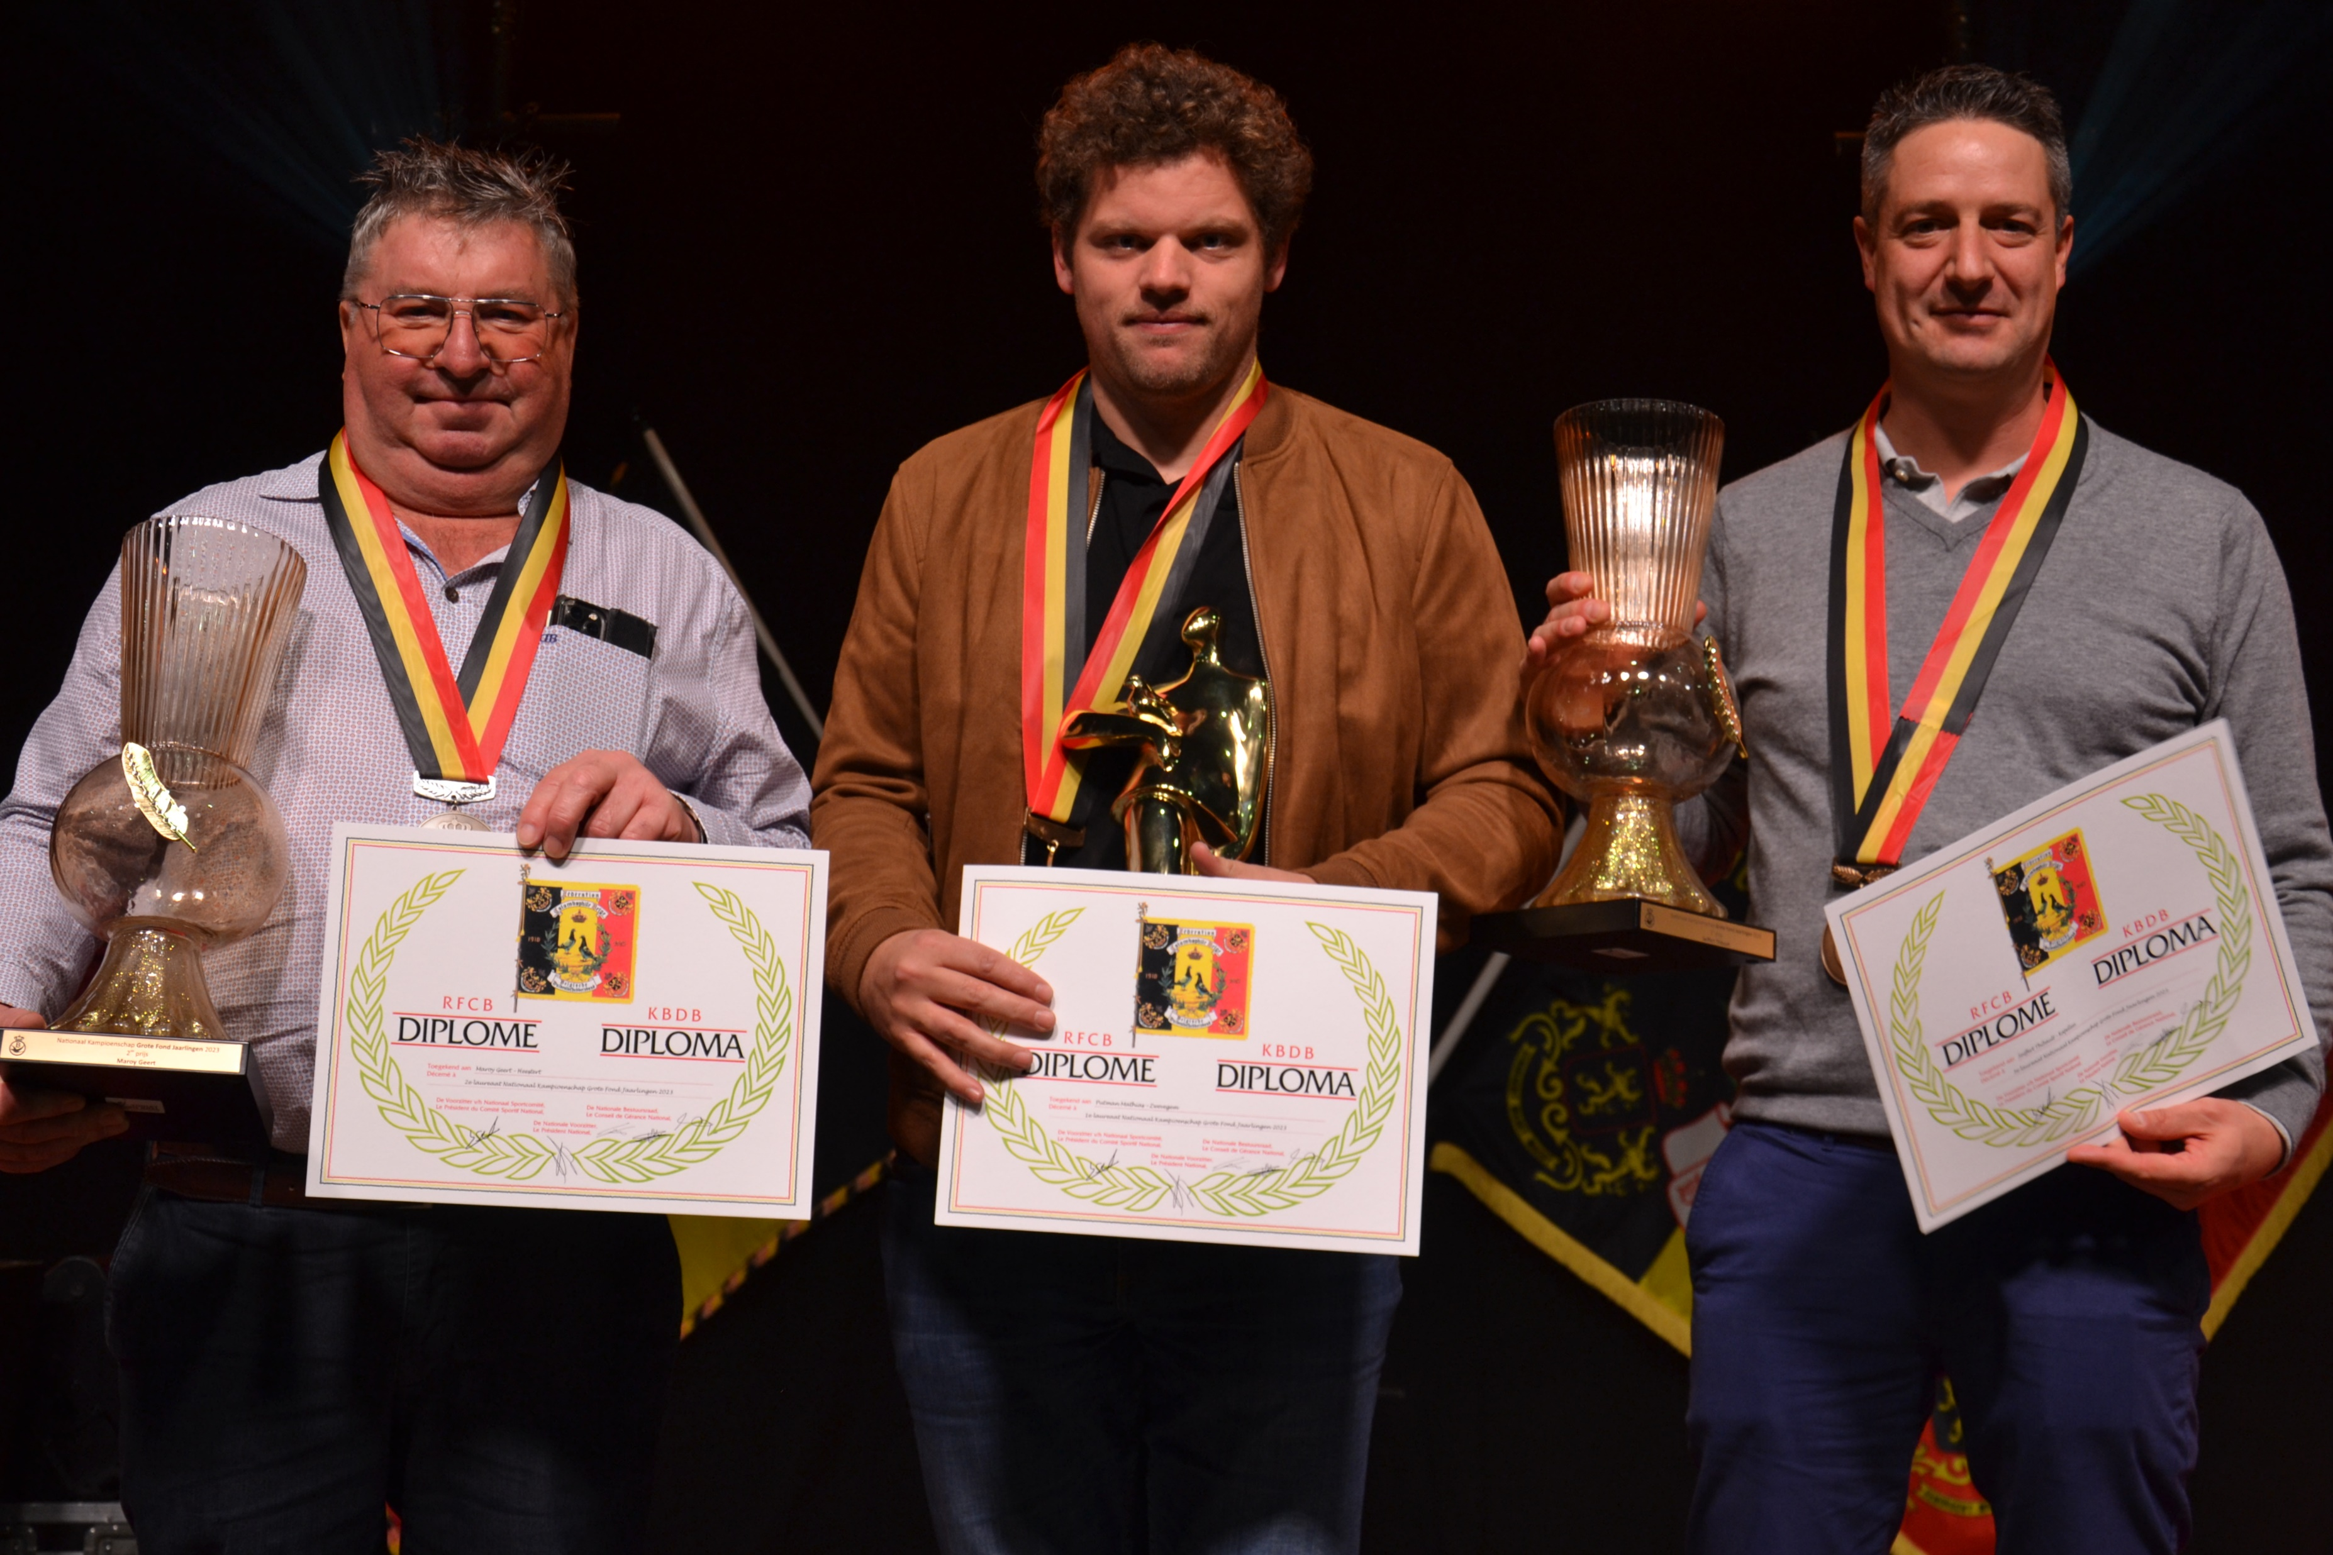

Slide 62
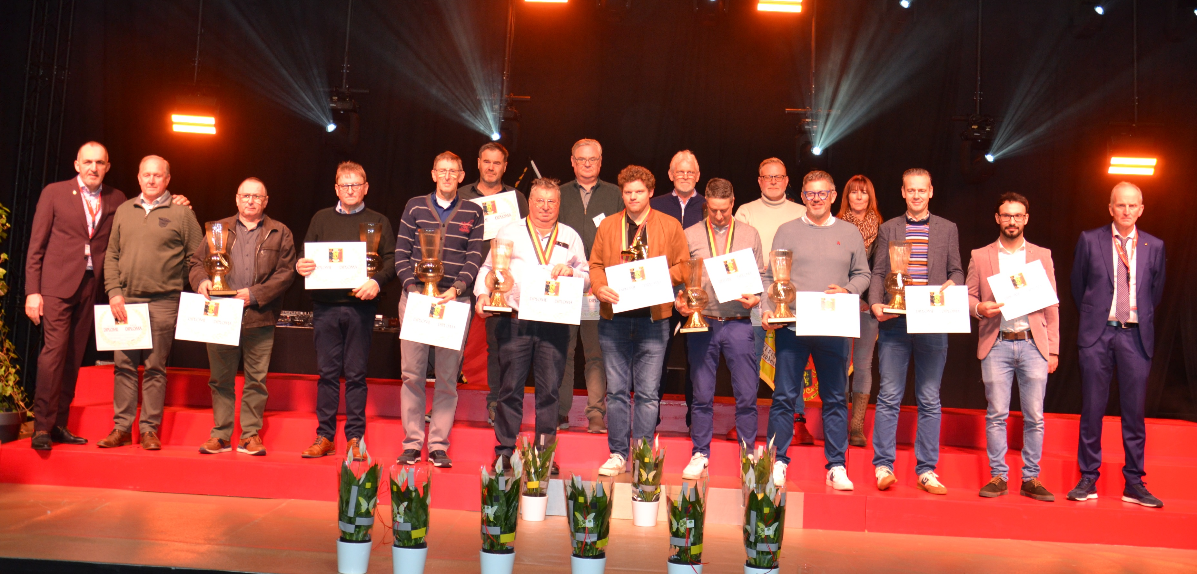

Slide 63
GROTE FOND OUDE DUIVEN 2023 GRAND FOND VIEUX PIGEONS 2023
Bonmariage - Masson Ouffet
Van Olmen Bart Broechem
Bruyneel Wilfried Oudenaarde - Mater
Bracke Frederik Waregem
De Keyser-Dethier Soumagne
Meere Marc Eine
Willems Michel Eisden
Van Waeyenberghe Jeroen Hemelveerdegem
De Witte Mathias Belsele
Devos Erik Roeselare
Meremans Stefaan Erwetegem (Zottegem)
Ceulemans Gunther Emblem
Hebberecht Chris Evergem
De Schepper Geert Gooik
Haelters Yvan Maarkedal

Slide 64
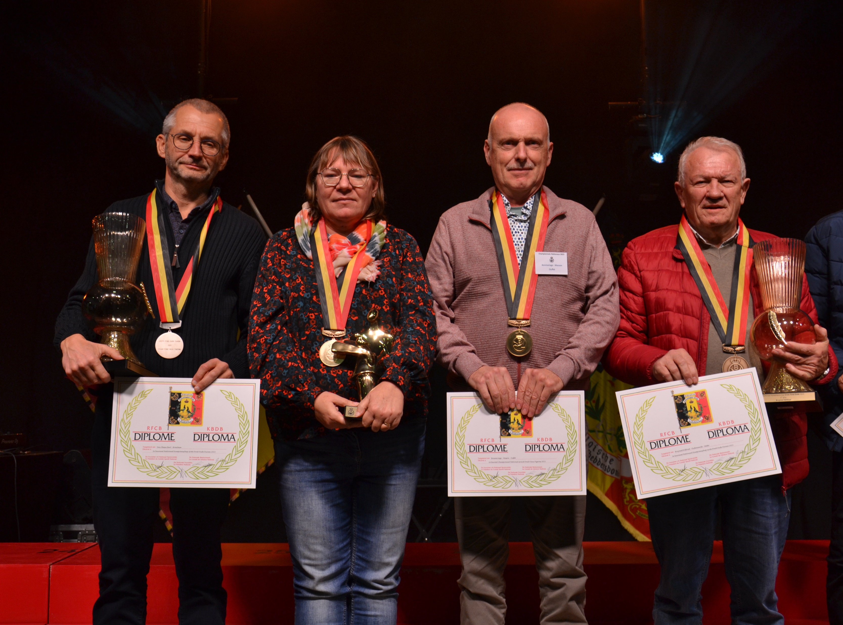

Slide 65
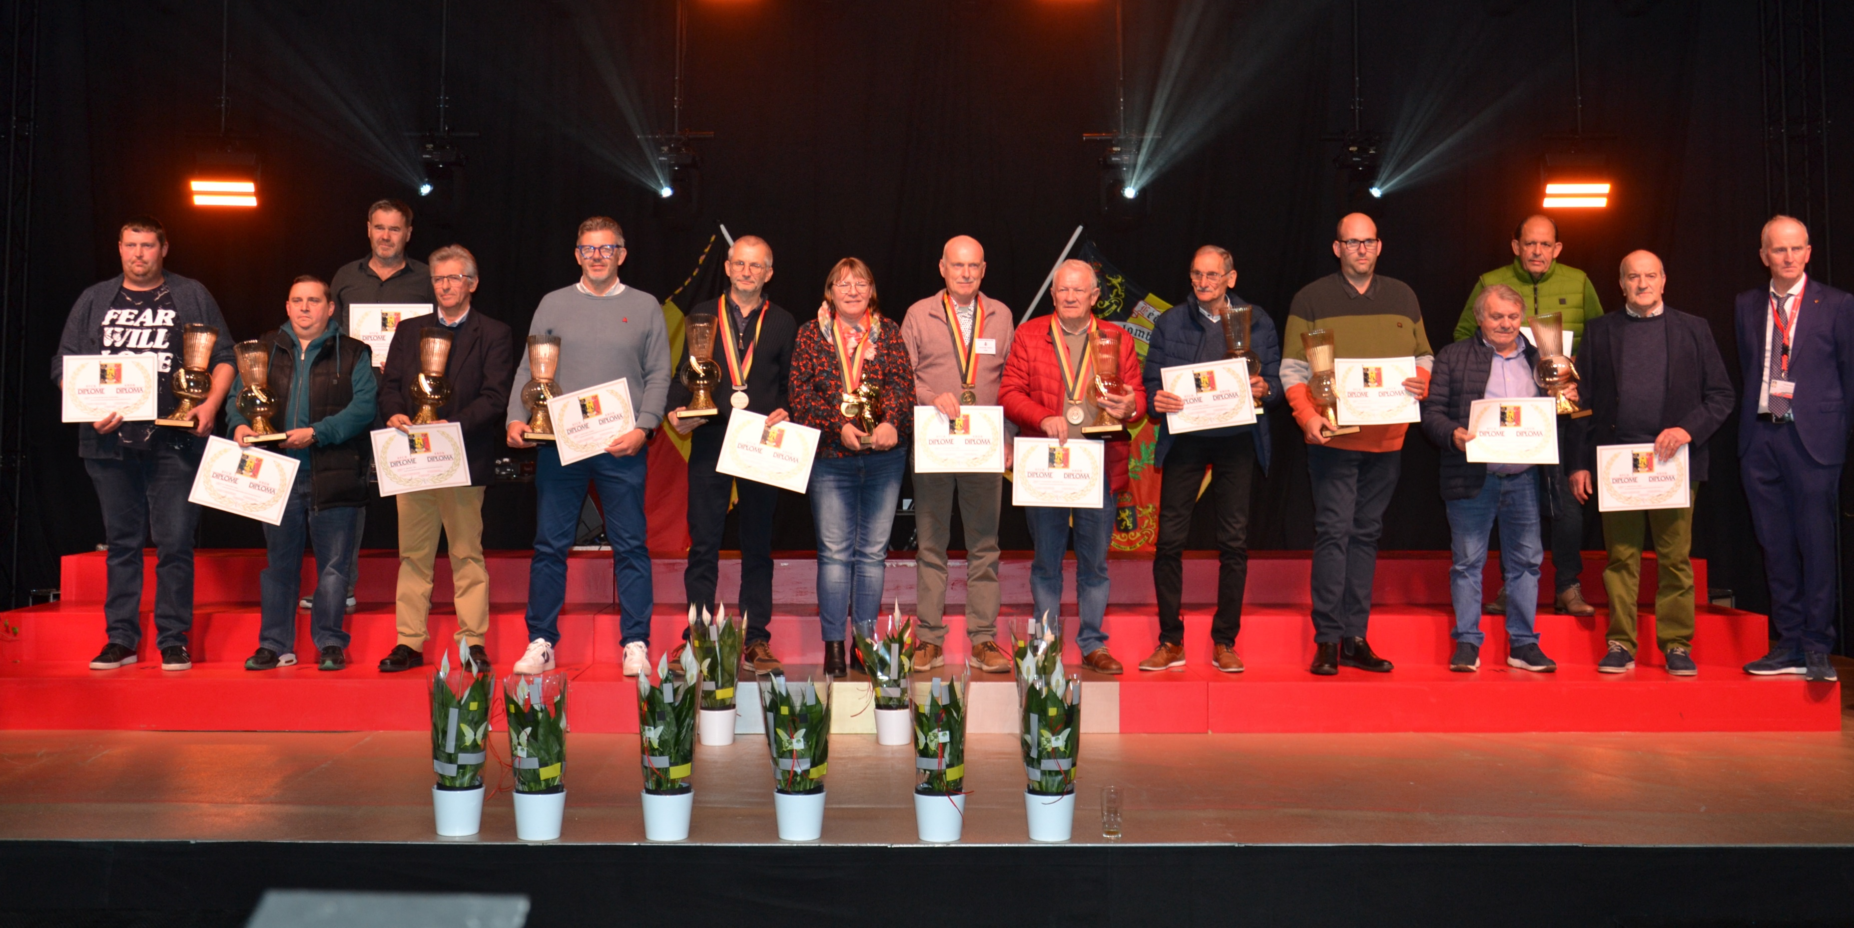

Slide 66
